Slide 1



Студентський науковий гурток
ПРОФЕСІЙНИЙ РОЗВИТОК ПЕДАГОГА
Наукові керівники:
Оксана СИНЬЧУК та Оксана ТРЕТЯК.
professional development
of the teacher

Slide 2
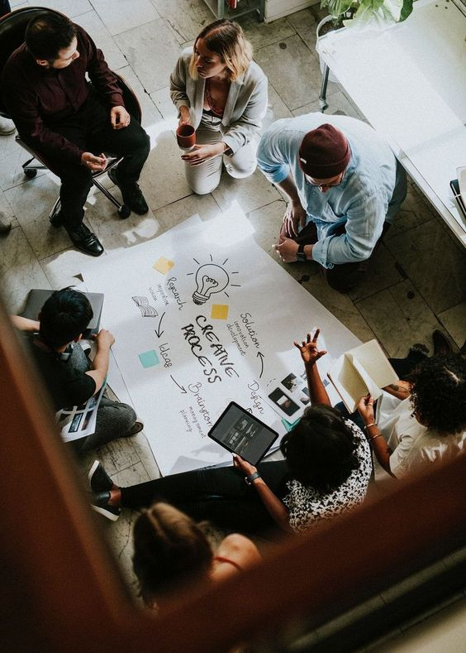
Мета: удосконалення професійної підготовки майбутнього педагога; формування його професійної компетентності та педагогічної майстерності.
Завдання:
формування позитивного образу майбутнього педагога, усвідомлення суспільного значення своєї майбутньої професії;
формування цілісного уявлення про педагогічну діяльність з її недоліками та позитивними сторонами;
усвідомлення та формування особистісних якостей та ціннісних орієнтацій вчителя початкових класів, викладача вищої школи;
виявлення мотиваційних диспозицій;
сприяння свідомому оволодінню фундаментальними знаннями і досвідом в процесі професійної підготовки;
розвиток практичних умінь і навичок творчої педагогічної діяльності;
розвиток компетентності, міжособистісної і професійної поведінки в спілкуванні;
розвиток схильності до самовиховання, самоконтролю, самовдосконалення;
формування комунікативності, ініціативності, емпатійності, впевненості в собі, націленості на співпрацю, співтворчість тощо.

Slide 3


Впродовж 2024-2025 н.р. здобувачі вищої освіти, учасники студентського наукового гуртка брали активну участь у Міжнародних та Всеукраїнських науково-практичних конференціях із доповідями та публікаціями статей і тез.

Slide 4
Ш Всеукраїнська науково-практична конференція з міжнародною участю «Освіта і виховання в інформаційному суспільстві: досягнення, виклики та перспективи»
Рівненський державний гуманітарний університет
(23-24 жовтня 2024 р., РДГУ, м. Рівне),
Доповіді:
Марина Мартинюк. Інноваційні методи формування особистісно-професійного іміджу сучасного вчителя початкових класів у закладі вищої освіти.
Інна Герасимчук. Сутність педагогічної реабілітації учнів із особливими освітніми потребами
Марина Вирич. Практика збереження ментального здоров’я учнів початкової школи.
Олеся Красненко. Особливості організації навчання учнів із особливими освітніми потребами в освітньому просторі початкової школи
Наталія Савич. Основні компетентності асистента вчителя
Євтушенко Олеся. Педагогічні умови використання дидактичної гри в освітньому процесі Нової української школи
Павлюк Катерина. Форми та методи інтерактивних технологій навчання у початковій школі
Томилович Іванна. Сутнісні характеристики інклюзивного освітнього процесу у закладах загальної середньої освіти
Хомич Дарина. Особливості організації інклюзивного навчання осіб з порушеннями слуху

Slide 5


Опубліковано тези:
- Босак О. Сутність інноваційної педагогічної діяльності сучасного вчителя початкової школи. Професійний розвиток педагога: Матеріали Ш Всеукраїнської науково-практичної е-конференції з міжнародною участю «Освіта і виховання в інформаційному суспільстві: досягнення, виклики та перспективи» м. Рівне, 23-24 жовтня 2024 р. Рівне: РДГУ, 2024. С. 21-24;
- Савич Н. Основні компетентності асистента вчителя. Професійний розвиток педагога: Матеріали Ш Всеукраїнської науково-практичної е-конференції з міжнародною участю «Освіта і виховання в інформаційному суспільстві: досягнення, виклики та перспективи» м. Рівне, 23-24 жовтня 2024 р. Рівне: РДГУ, 2024. С. 107-111.
- Вирич М. Практика збереження ментального здоров’я в учнів початкової школи. Професійний розвиток педагога: Матеріали Ш Всеукраїнської науково-практичної е-конференції з міжнародною участю «Освіта і виховання в інформаційному суспільстві: досягнення, виклики та перспективи» м. Рівне, 23-24 жовтня 2024 р. Рівне: РДГУ, 2024. С. 24-27.
- Герасимчук І. Сутність педагогічної реабілітації учнів із особливими освітніми потребами. Професійний розвиток педагога: збірник матеріалів Ш Всеукраїнської науково-практичної е-конференції «Освіта і виховання в інформаційному суспільстві: досягнення, виклики, перспективи». м. Рівне, 23-24 жовтня 2024 р. Рівне: РДГУ, 2024. С. 34-37.
-Третяк О.М., Хомич Д.О. Особливості організації інклюзивного навчання осіб з порушеннями слуху. Професійний розвиток педагога: збірник матеріалів ІІІ Всеукраїнської науково-практичної е-конференції з міжнародною участю «Освіта і виховання в інформаційному суспільстві: досягнення, виклики та перспективи», м. Рівне, 23-24 жовтня 2024 р. Рівне: Рівненський державний гуманітарний університет, 2024. С. 131-134.
- Павлюк К. Педагогічні умови використання інтерактивних технологій навчання у початковій школі. Професійний розвиток педагога: збірник матеріалів ІІІ Всеукраїнської науково-практичної е-конференції з міжнародною участю «Освіта і виховання в інформаційному суспільстві: досягнення, виклики та перспективи», м. Рівне, 23-24 жовтня 2024 р. Рівне: Рівненський державний гуманітарний університет, 2024. С. 92-95.
- Мартинюк А. Формування соціальної компетентності майбутніх педагогів. Професійний розвиток педагога: збірник матеріалів ІІІ Всеукраїнської науково-практичної е-конференції з міжнародною участю «Освіта і виховання в інформаційному суспільстві: досягнення, виклики та перспективи», м. Рівне, 23-24 жовтня 2024 р. Рівне: Рівненський державний гуманітарний університет, 2024. С. 67-72.

Slide 6

Доповідь презентація Марини Мартинюк на онлайн-вебінарі Ш Всеукраїнської науково-практичної е-конференції з міжнародною участю «Освіта і виховання в інформаційному суспільстві: досягнення, виклики та перспективи»
Рівненський державний гуманітарний університет (24 жовтня 2024 р.)
https://sites.google.com/rshu.edu.ua/23-24-10-2024/%D0%BE%D0%BD%D0%BB%D0%B0%D0%B9%D0%BD-%D0%B2%D0%B5%D0%B1%D1%96%D0%BD%D0%B0%D1%80

Slide 7

Доповідь презентація Юлії Глюзи на онлайн-вебінарі Ш Всеукраїнської науково-практичної е-конференції з міжнародною участю «Освіта і виховання в інформаційному суспільстві: досягнення, виклики та перспективи»
Рівненський державний гуманітарний університет (24 жовтня 2024 р.)
https://sites.google.com/rshu.edu.ua/23-24-10-2024/%D0%BE%D0%BD%D0%BB%D0%B0%D0%B9%D0%BD-%D0%B2%D0%B5%D0%B1%D1%96%D0%BD%D0%B0%D1%80

Slide 8
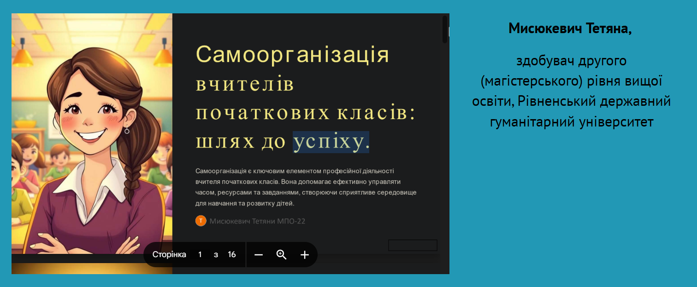
Доповідь- презентація Тетяни Мисюкевич на онлайн-вебінарі Ш Всеукраїнської науково-практичної е-конференції з міжнародною участю «Освіта і виховання в інформаційному суспільстві: досягнення, виклики та перспективи»
Рівненський державний гуманітарний університет (24 жовтня 2024 р.)

Slide 9
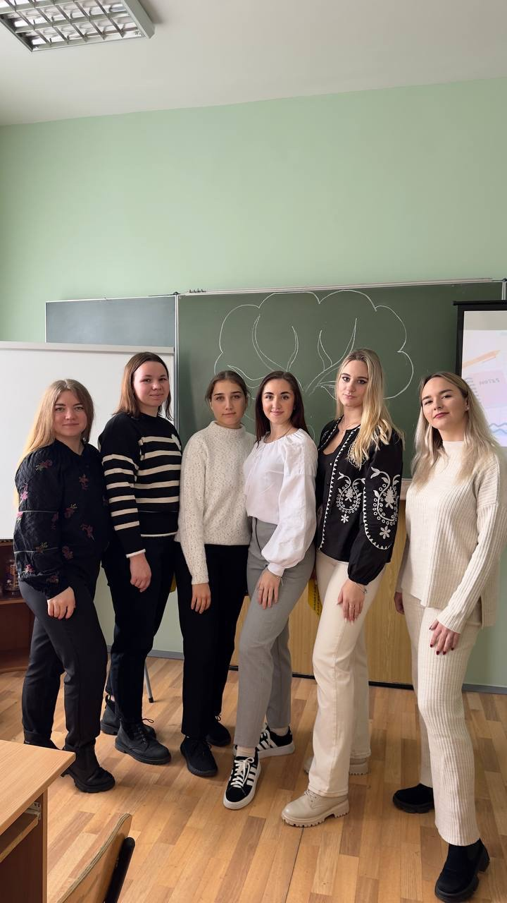
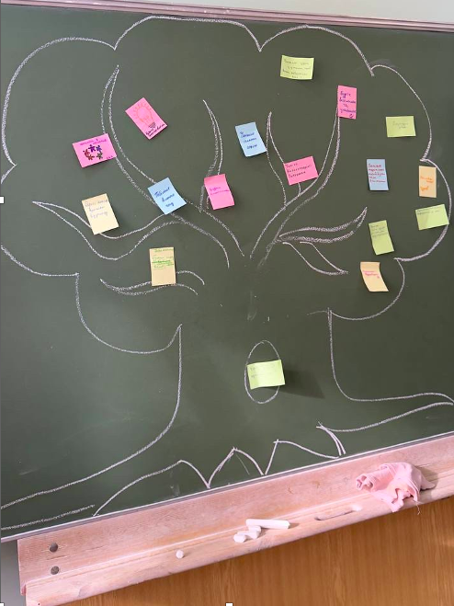
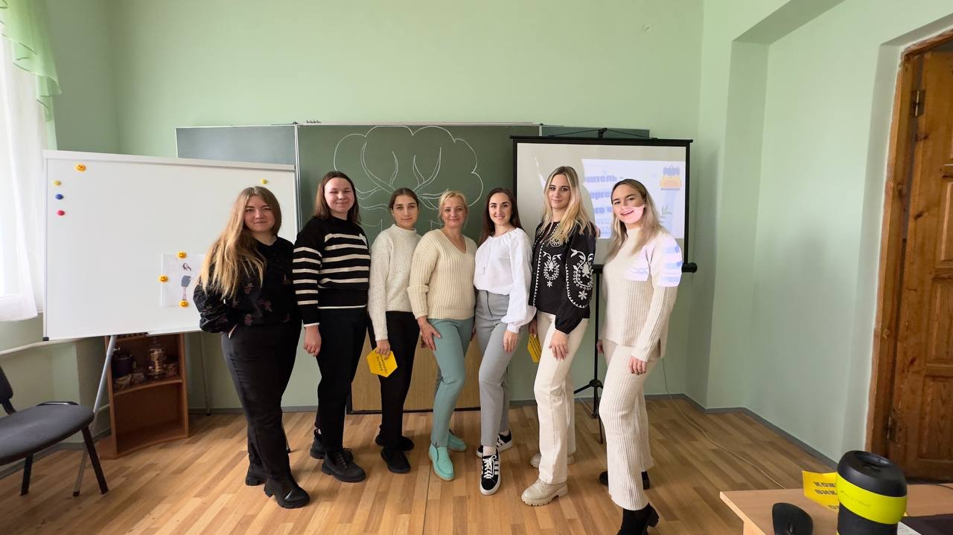
30 жовтня 2024 р. в межах вивчення дисципліни «Інноваційні освітні технології у закладах освіти» проведено інтегроване тренінгове заняття на тему «Вчитель – супергерой нашого часу». Заняття розроблено та зорганізовано доцентом Оксаною Синьчук та здобувачами другого (магістерського) рівня вищої освіти спеціальності 013 Початкова освіта (МПО-11) для здобувачів першого (бакалаврського) рівня вищої освіти спеціальності 013 Початкова освіта (ПО-12). Заняття відбувалося у формі співвикладання. Заняття пройшло цікаво, творчо, позитивно та результативно для здобувачів першого (бакалаврського) рівня вищої освіти спеціальності 013 Початкова освіта, адже вони активно співпрацювали з модераторами заняття.

Slide 10

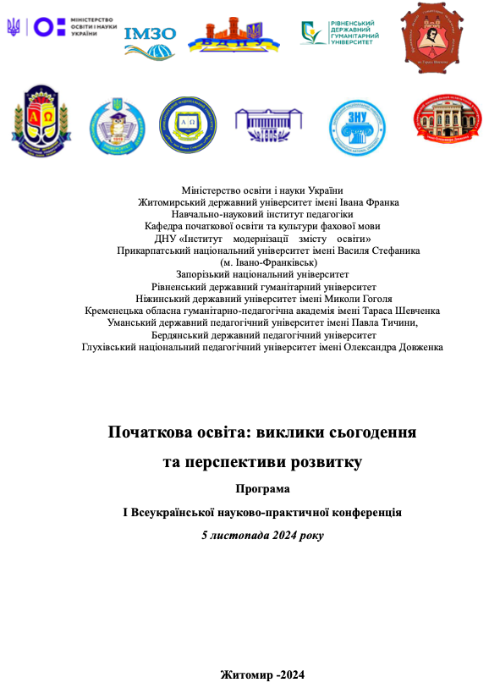
І Всеукраїнська науково-практична конференція «Початкова освіта: виклики сьогодення та перспективи розвитку»
Житомирський державний педагогічний університет імені Івана Франка
(05.11.2024 р., м. Житомир)
Марина Мартинюк. Інноваційні методи формування особистісно-професійного іміджу сучасного педагога.
Марина Вирич. Методи збереження ментального здоров’я в учнів початкової школи .
Інна Герасимчук. Сутність концепту педагогічної реабілітації навчально-реабілітаційних центрів.
Олеся Красненко. Особливості організації навчання учнів із особливими освітніми потребами в освітньому просторі початкової школи.
Наталія Савич. Основні функції асистента вчителя в класі з інклюзивним навчанням.
Олена Босак. Компоненти інноваційної педагогічної діяльності сучасного вчителя початкових класів.
Ольга Огієвич. Адаптація молодшого школяра із порушенням мовлення до навчання в освітньому просторі початкової школи.
Наталя Устич. Особливості адаптації молодших школярів із затримкою психічного розвитку до навчання в інклюзивному освітньому просторі.
Дарина Хомич. Особливості навчання дітей з особливими освітніми потребами в Новій українській школі.
Томилович Іванна. Професійна підготовка асистента вчителя до роботи в інклюзивному класі Нової української школи.

Slide 11
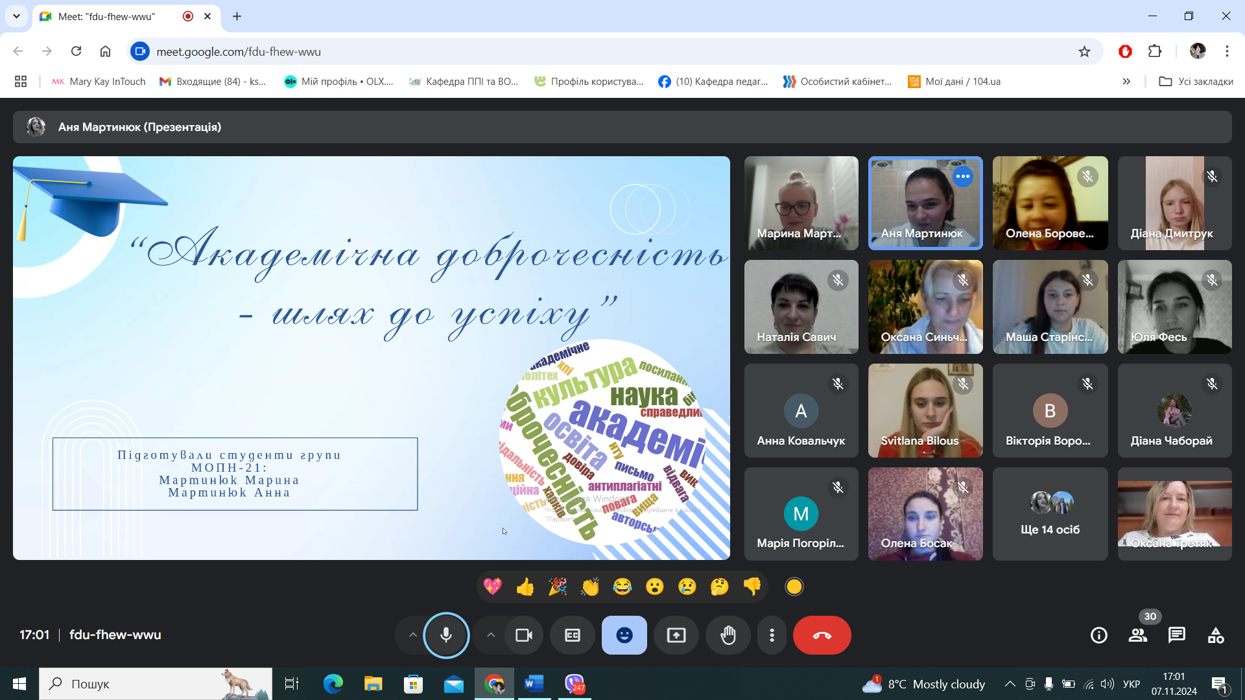
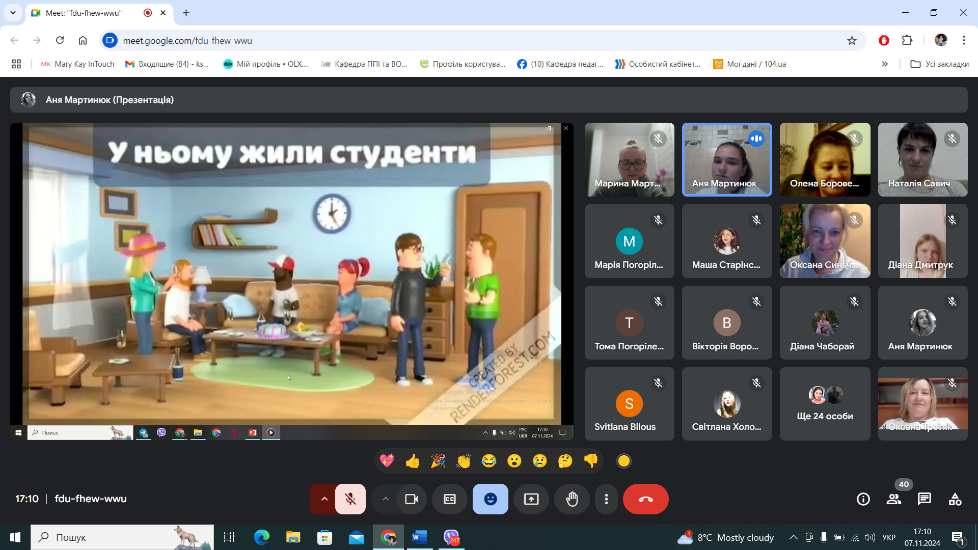
7 листопада 2024 року у рамках наукового студентського гуртка «Професійний розвиток педагога» проведено відкритий діалог «Академічна доброчесність» для здобувачів другого (магістерського) рівнів вищої освіти спеціальностей 013 Початкова освіта та 011 Освітні, педагогічні науки. Модератори зустрічі – Анна Мартинюк та Марина Мартинюк, здобувачі другого (магістерського) ступеня вищої освіти спеціальності 011 Освітні, педагогічні науки (керівники – доценти Оксана Третяк, Оксана Синьчук).
Учасники заходу ознайомилися з ключовими поняттями академічної доброчесності, принципами та нормами, що регулюють академічну доброчесність, програвали ігрові ситуації, сформулювали кодекс честі у навчанні, отримали активні посилання на сайти «Онлайн-допомога при академічній доброчесності», зробили висновки.

Slide 12

ІII Всеукраїнська науково-практична конференція «Освітньо-наукові інновації у сфері біології, збереження здоров’я людини та психосоціальної і фізичної реабілітації
Рівненський державний гуманітарний університет
(15.11.2024 р., м. Рівне)
Олеся Красненко. Особливості організації навчання учнів із особливими освітніми потребами в умовах війни.
Наталія Савич. Основні завдання асистента вчителя в класі з інклюзивним навчанням в умовах війни.
Марина Вирич. Методи збереження ментального здоров’я в учнів початкової школи в умовах війни
Марина Мартинюк. Підготовка майбутнього педагога до роботи в умовах інклюзивної освіти.
Олена Босак. Особливості інноваційної педагогічної діяльності сучасного вчителя початкової школи в умовах війни.
Інна Герасимчук. Нові виклики соціально-педагогічної реабілітації в навчально-реабілітаційних центрах України.
Ольга Огієвич. Психолого-педагогічні особливості навчання молодшого школяра із порушенням мовлення в освітньому просторі початкової школи.
Наталія Устич. Особливості адаптації молодших школярів із особливими освітніми потребами до навчання в умовах війни.
Дарина Хомич. Особливості організації навчання учнів з порушеннями слуху в початковій школі.
Іванна Томилович. Педагогічні умови організації інклюзивного середовища у ЗЗСО.

Slide 13

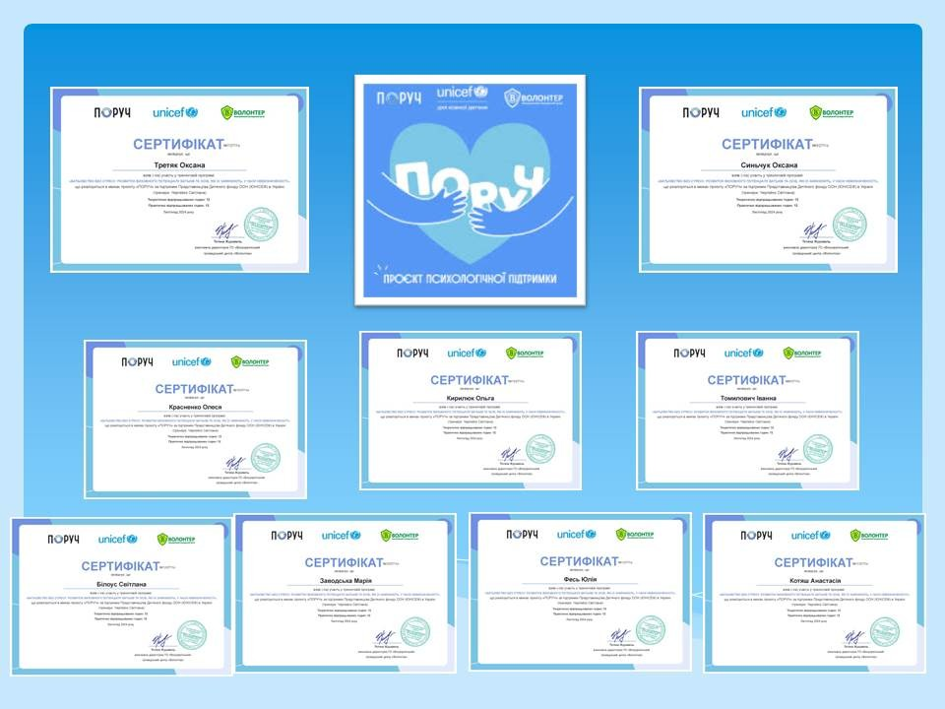
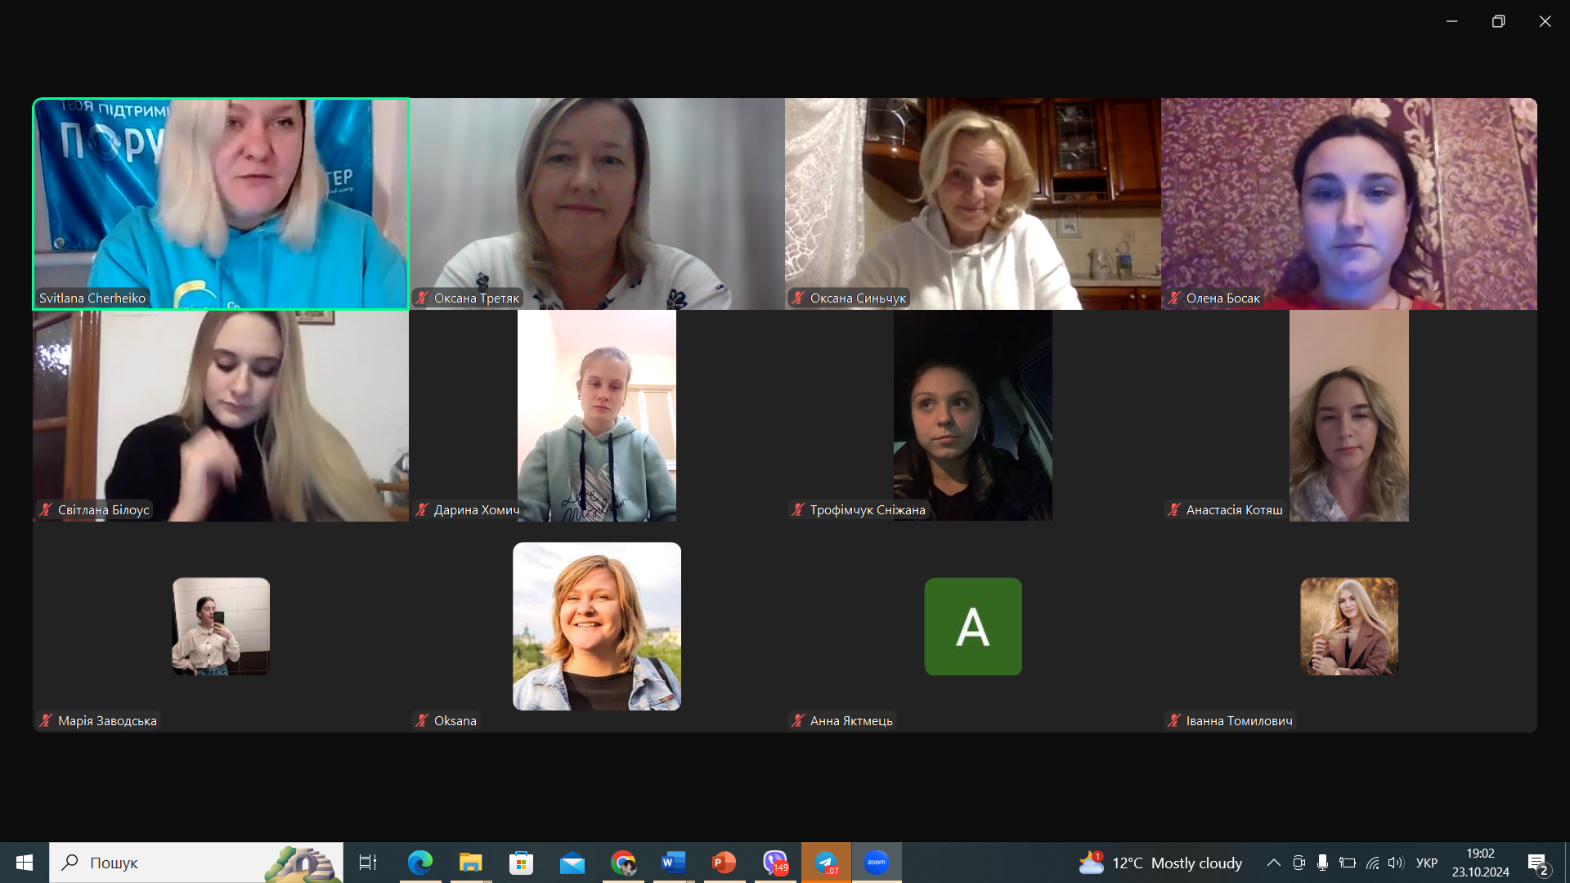
У жовтні-листопаді 2024 р. учасники гуртка взяли участь у тренінгу «Батьківство без стресу» в рамках проєкту «ПОРУЧ» за підтримки Міністерства освіти і науки України, Дитячого фонду ООН (UNICEF), Українського інституту когнітивно-поведінкової терапії та ГО «ВГЦ «Волонтер». Модератор тренінгів, психолог проєкту – Світлана Чергейко.

Slide 14
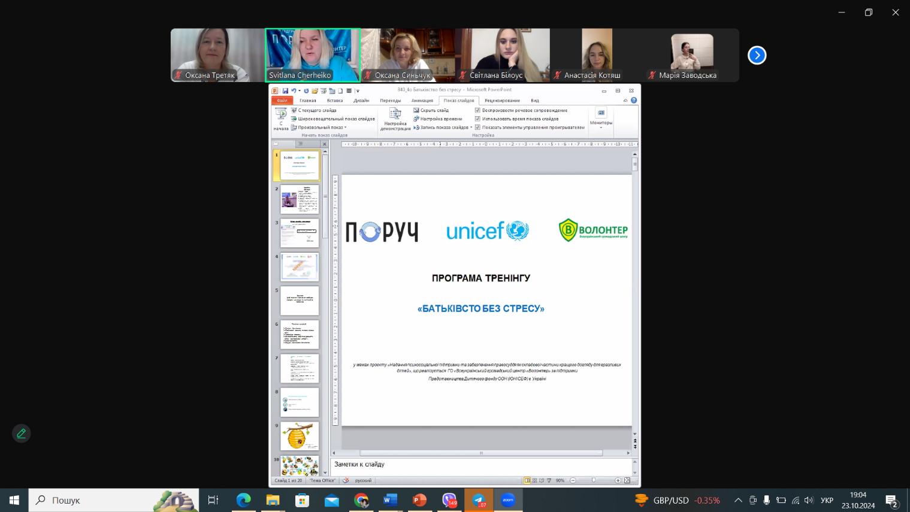
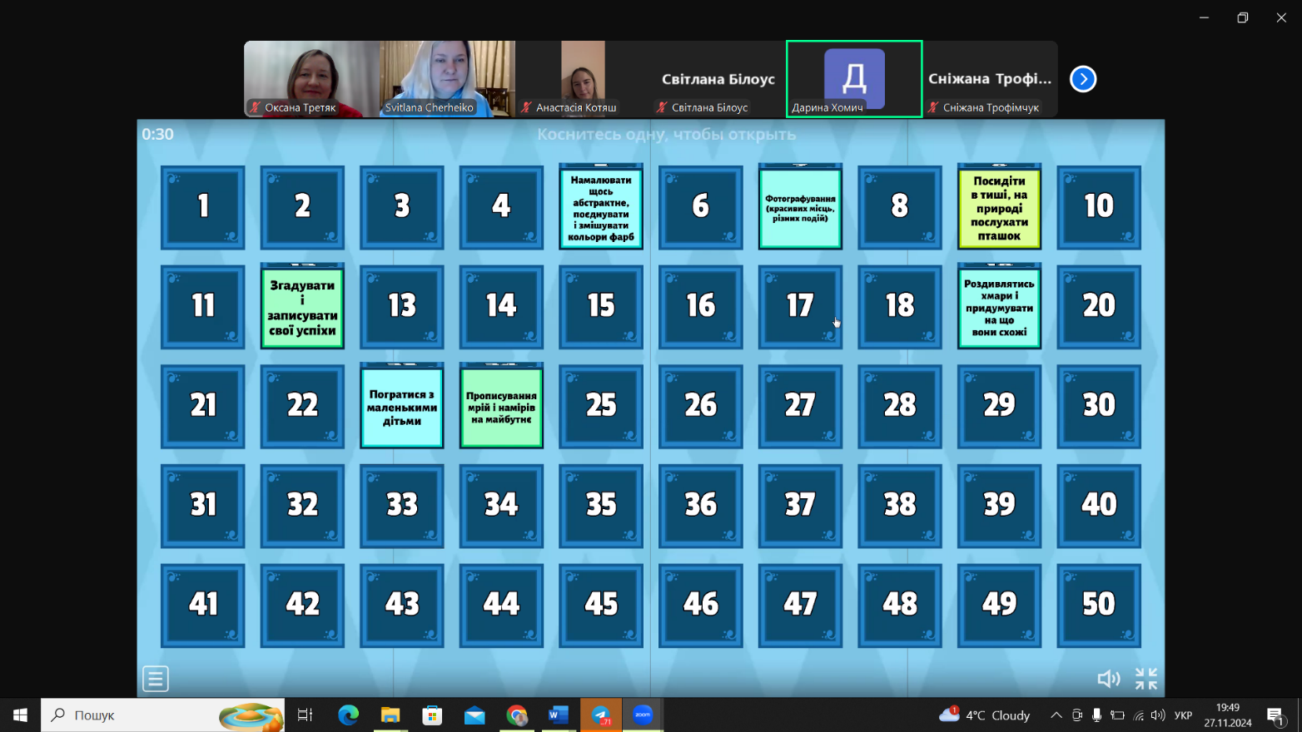
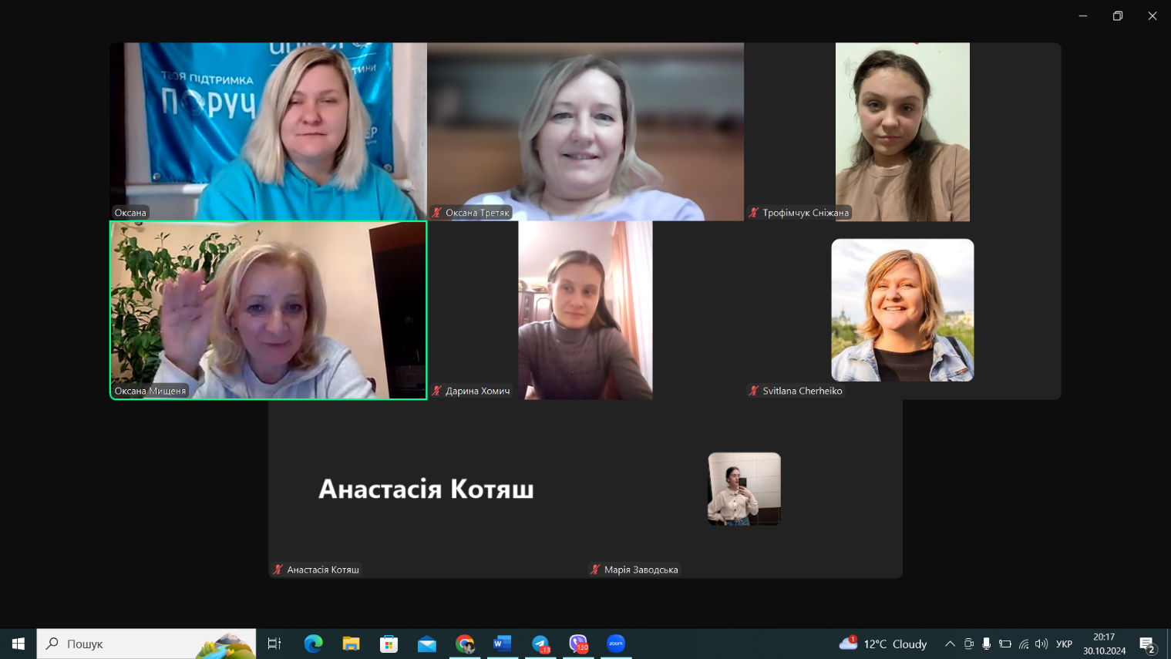
Програма тренінгу включала 6 занять. Тематика зустрічей: «Цінність батьківства», «Особливості розвитку та появи вікових криз», «Управління стресом», «Як стабілізувати себе та як допомогти дитині, яка перебуває у стресі?», «Мова прийняття», «Ресурси позитивного батьківства».
Під час тренінгів відбулося знайомство учасників, прийняття правил групи; переглядали відеоролики, пропрацьовували практичні техніки, ділилися спогадами, висували власні ідеї, робили висновки тощо. Зокрема, отримали цікаву і корисну інформацію із зазначених тем, ознайомилися з теорією прихильності Джона Боулбі, з оздоровчою методикою «Ключ»; пропрацювали вправи «Антистресове дихання», «Сила слів прийняття», техніку заземлення «5, 4, 3, 2, 1», тощо; розробляли стратегії побудови стосунків; пройшли «Кроки подолання стресових ситуацій», ознайомилися зі способами налагодження контакту з дітьми; отримали покликання, якщо комусь потрібна індивідуальна консультація від спеціалістів «Поруч» та ін.
Тренінг проходив у теплій атмосфері, учасники плідно працювали, активно ділилися враженнями, виконували завдання тренера. За підсумками тренінгу учасники отримали сертифікати.
Тематика тренінгу цінна як для педагогів та батьків у роботі з дітьми, так і для особистого самовдосконалення, збереження власного ресурсу, подолання стресу тощо.

Slide 15
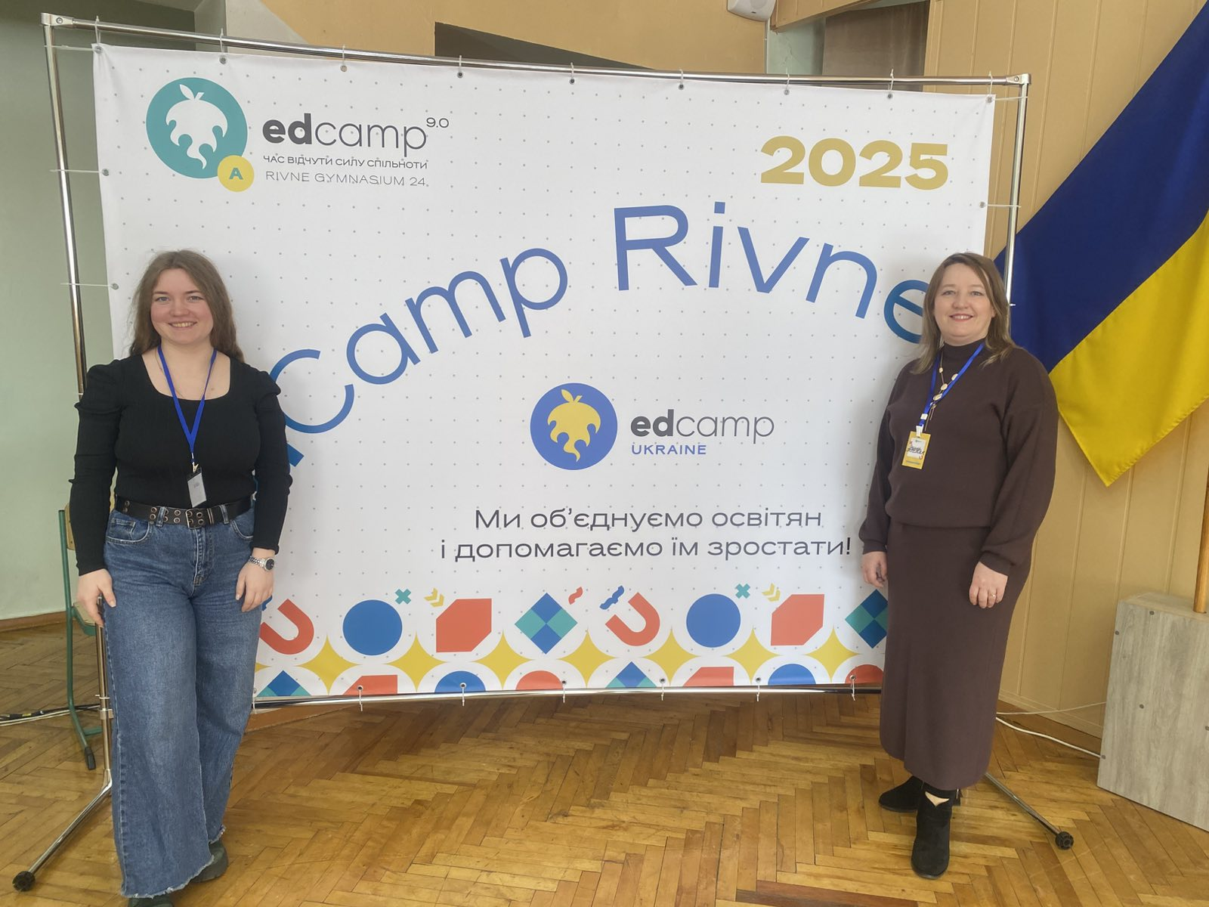
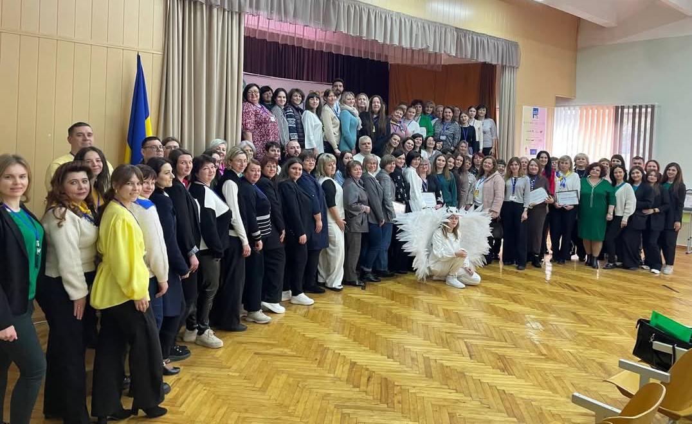
Участь у афілійованій (не)конференції міні-EdCamp RIVNE 2025 «Партнерство в освіті (не) без обмежень»
Олеся КРАСНЕНКО та Оксана ТРЕТЯК брали участь в афілійованій (не)конференції міні-EdCamp RIVNE 2025 «Партнерство в освіті (не) без обмежень», що проходила на базі Рівненської гімназії 24.

Slide 16

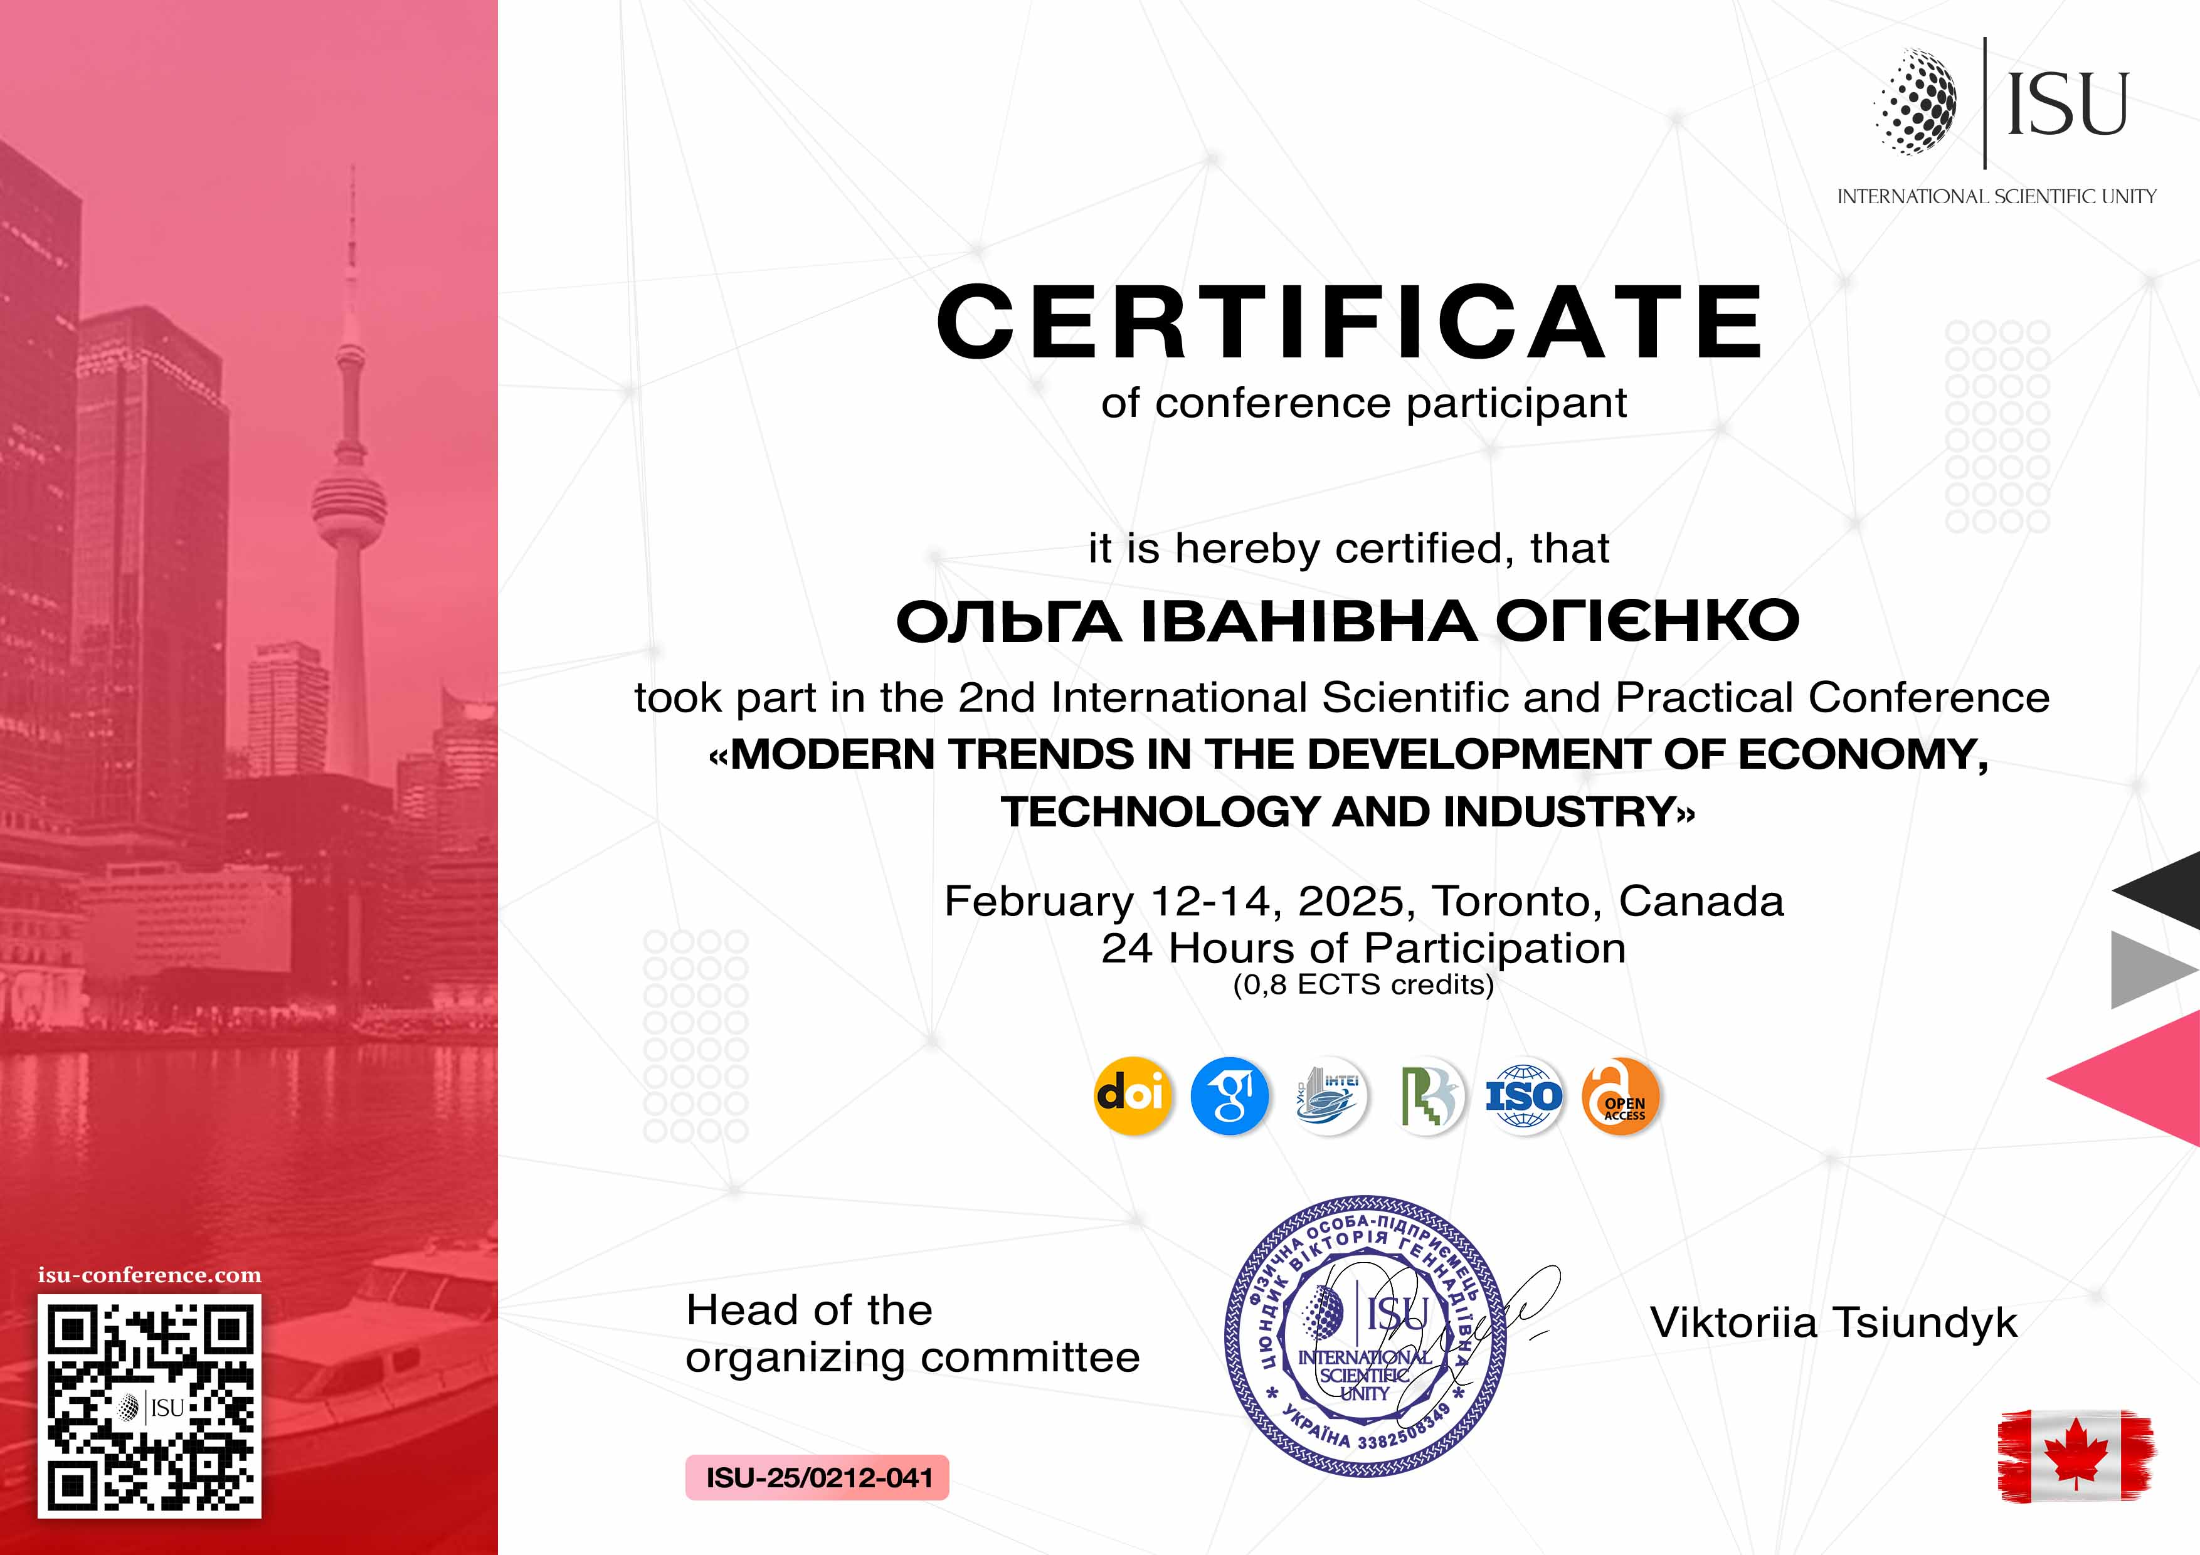
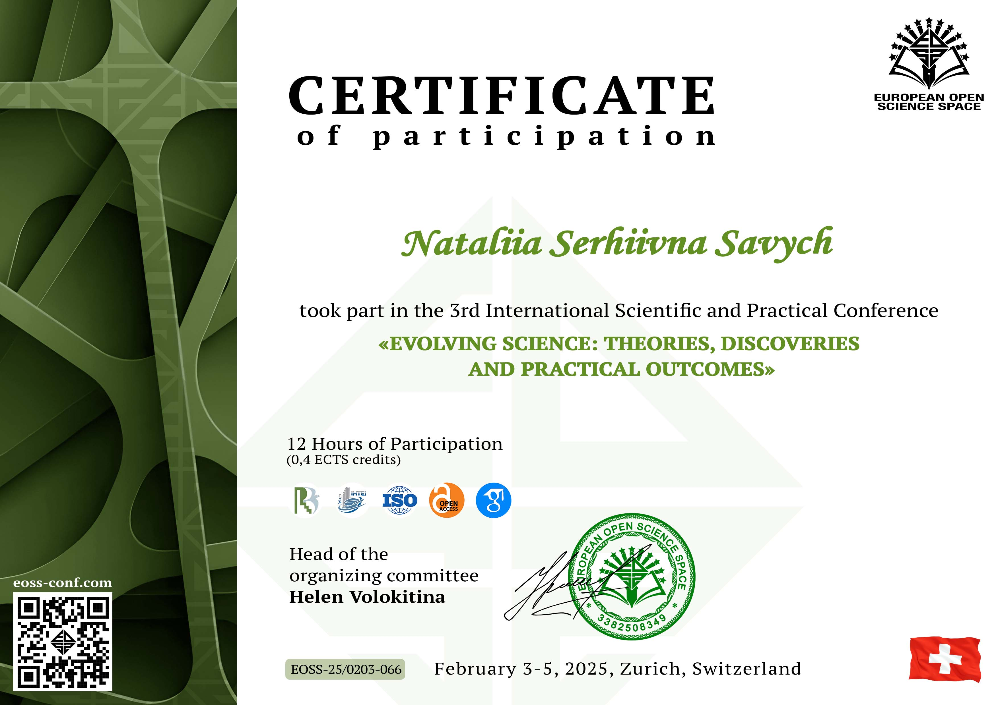
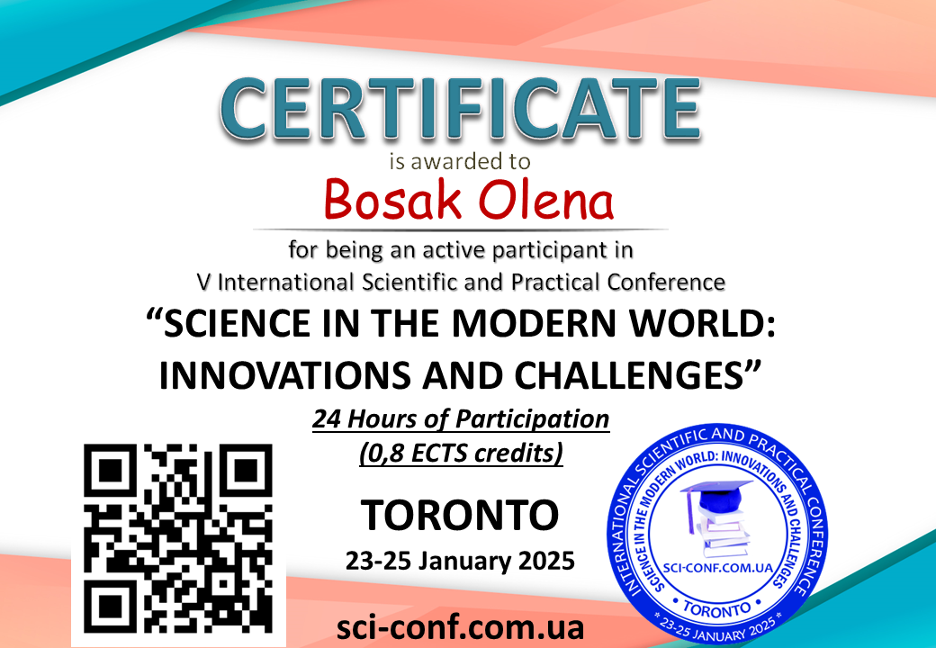
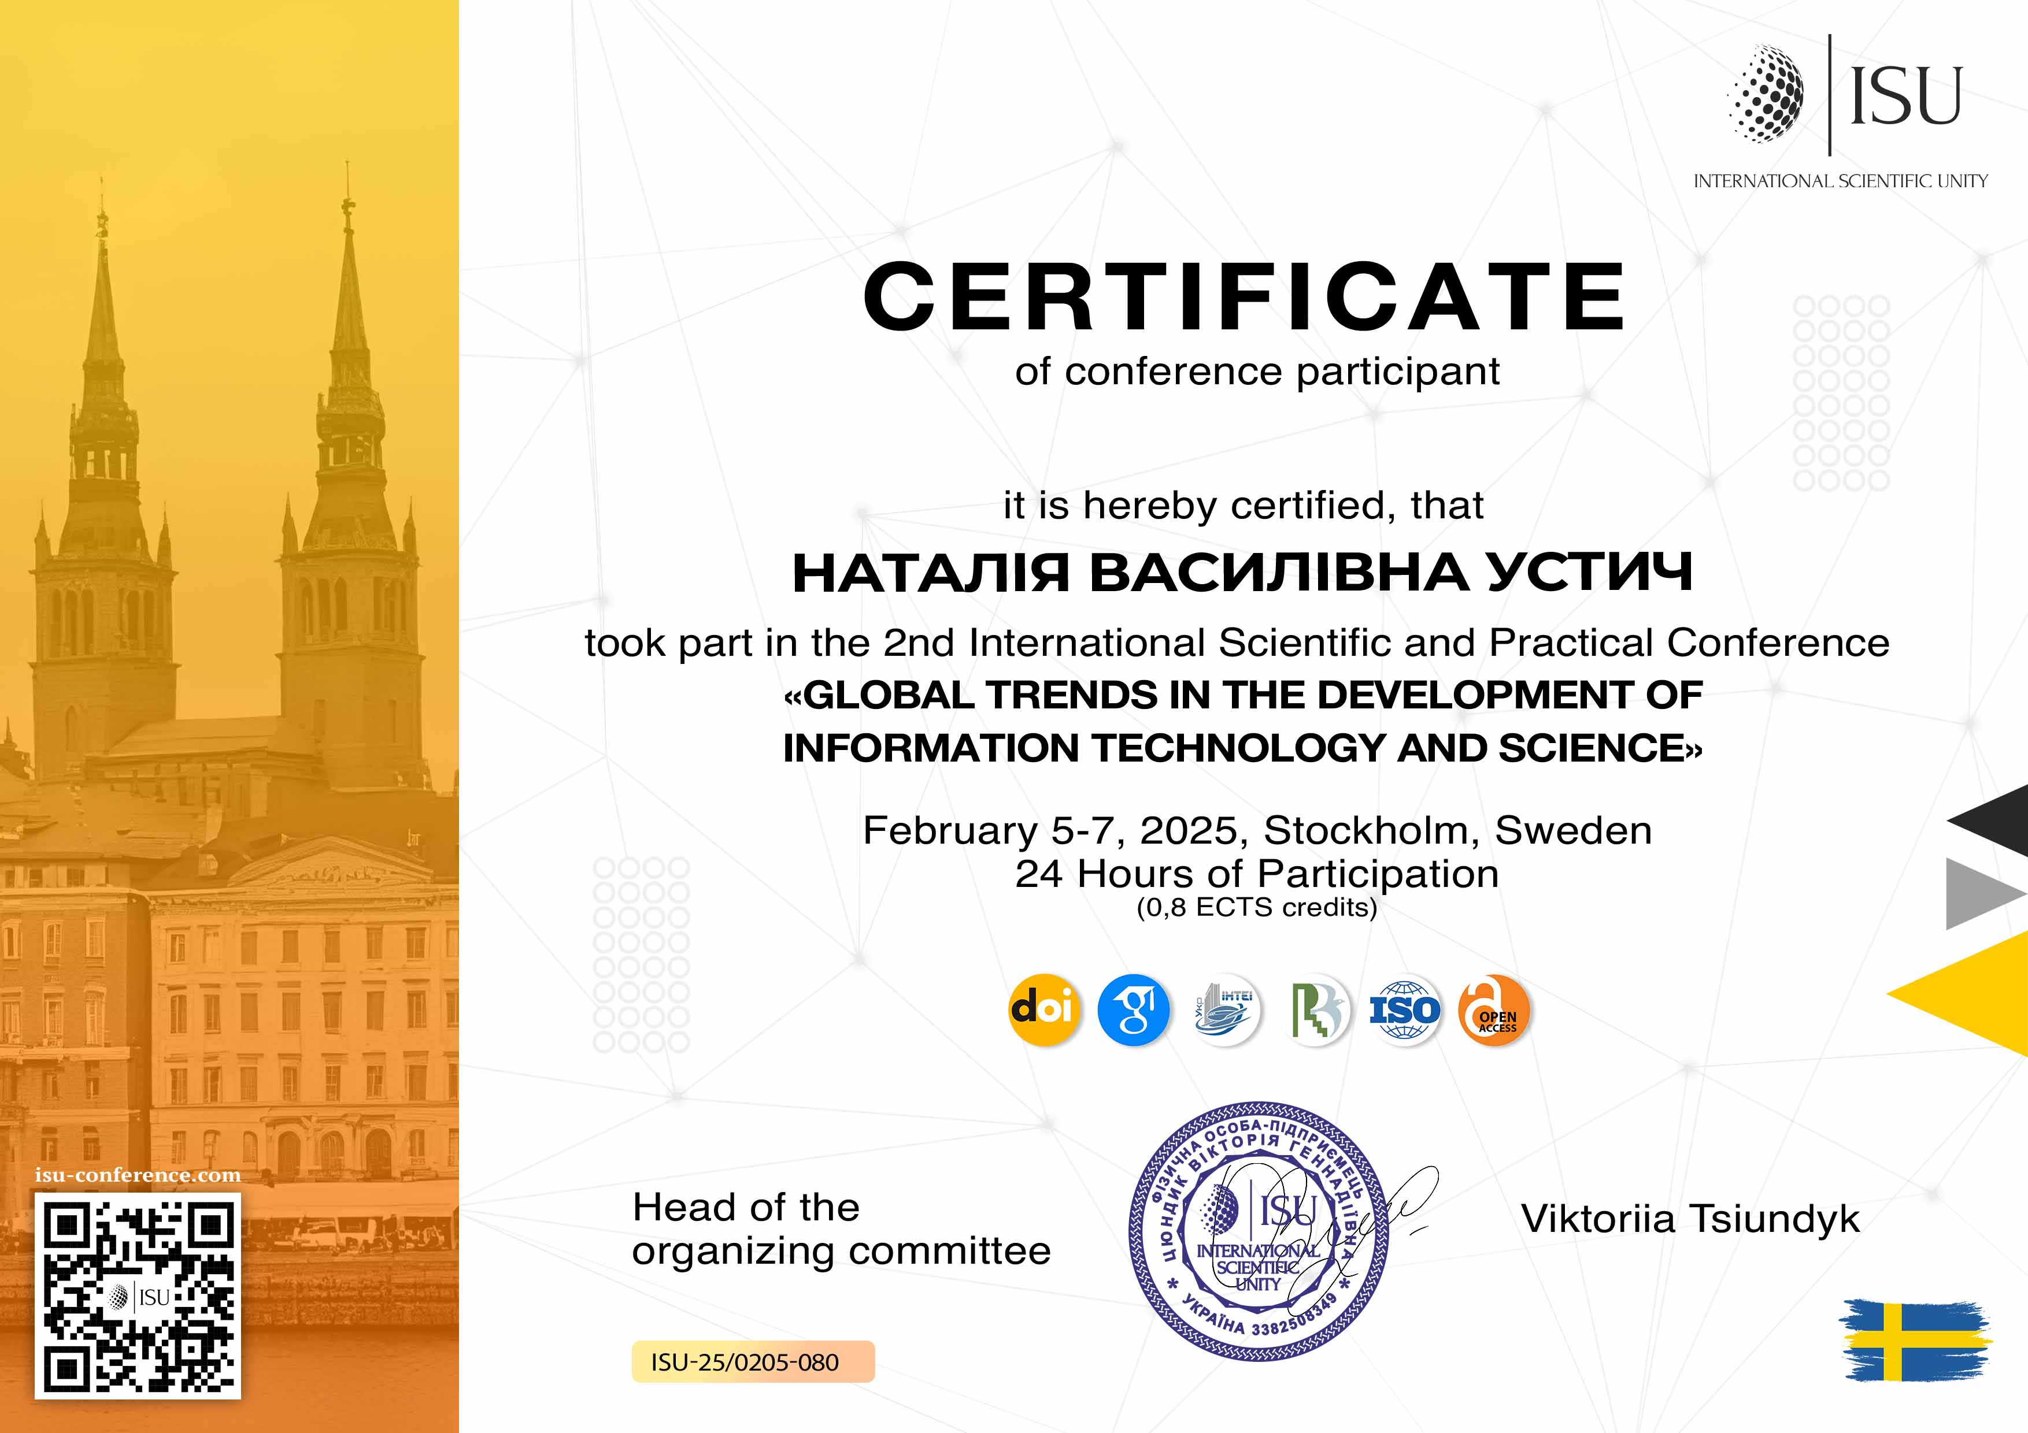
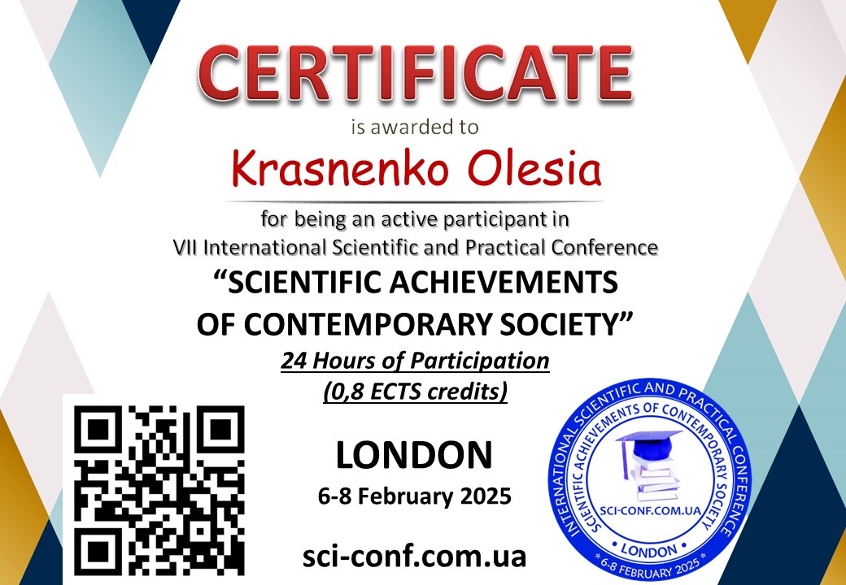
Здобувачі вищої освіти освітнього рівня «магістр» спеціальності 011 Освітні, педагогічні науки та
013 Початкова освіта брали участь у міжнародних конференціях
Босак О.І. The 5th International scientific and practical conference “Science in the modern world: innovations and challenges”/ January 23-25, 2025. Toronto, Canada. 2025.
Савич Н.The 3rd International Scientific and Practical Conference «Evolving Science: Theories, Discoveries and Practical Outcomes»/ February 3-5, 2025. Zurich, Switzerland.
Устич Н.В. 2nd International Scientific and Practical Conference “Global Trends in the Development of Information Technology and Science”. February 5-7, 2025. Stockholm, Sweden.
Красненко О. О. The 7th International scientific and practical conference “Scientific achievements of contemporary society”/ February 6-8, 2025. London, United Kingdom. 2025.
Огієвич О.І. 2nd International Scientific and Practical Conference «Modern Trends in the Development of Economy, Technology and Industry». February 12-14, 2025. Toronto, Canada.
.

Slide 17
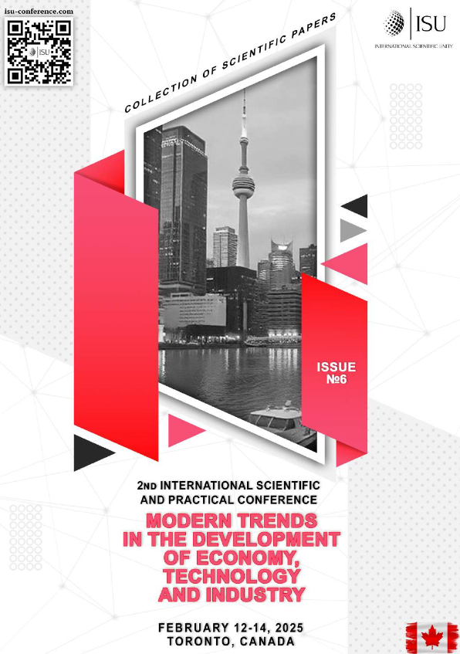
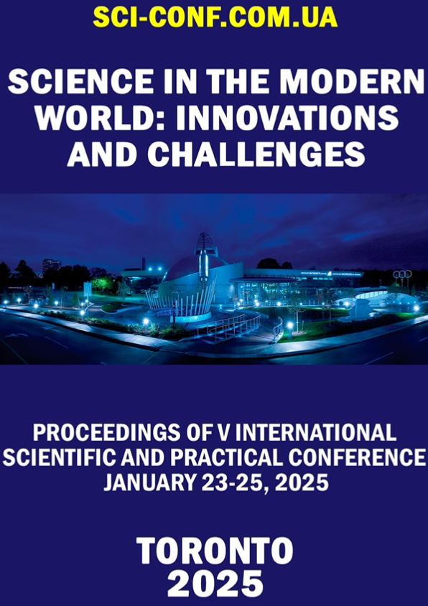

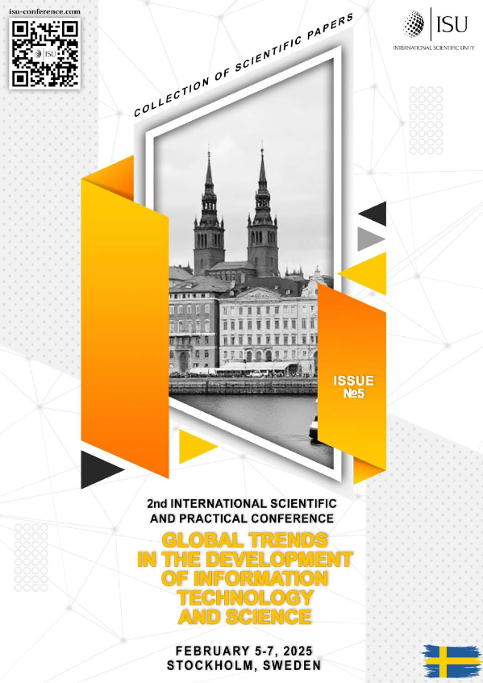

Здобувачі вищої освіти освітнього рівня «магістр» спеціальності 011 Освітні, педагогічні науки та 013 Початкова освіта опублікували статті у міжнародних виданнях:
Синьчук О.М., Босак О.І. Готовність сучасного педагога до інноваційної педагогічної діяльності як наукова проблема // Science in the modern world: innovations and challenges. Proceedings of the 5th International scientific and practical conference. Perfect Publishing. Toronto, Canada. 2025. Pp. С. 287-296.
Синьчук О., Савич Н. // Collection of Scientific Papers with the Proceedings of Інклюзивна компетентність як основа професійної підготовки сучасного педагога в закладі вищої освіти the 3rd International Scientific and Practical Conference «Evolving Science: Theories, Discoveries and Practical Outcomes» (February 3-5, 2025. Zurich, Switzerland). European Open Science Space, 2025. Рр. 122-131.
Синьчук О.М., Устич Н.В. Сутність ефективної організації інклюзивного навчання в початковій школі // Collection of Scientific Papers “International Scientific Unity” with Proceedings of the 2nd International Scientific and Practical Conference “Global Trends in the Development of Information Technology and Science”. February 5-7, 2025. Stockholm, Sweden. Pp. 140-146.
Красненко О. О., Синьчук О.М. Створення безпечного освітнього середовища в початковій школі як важлива потреба сьогодення / Scientific achievements of contemporary society. Proceedings of the 7th International scientific and practical conference. Cognum Publishing House. London, United Kingdom. 2025. Pp. 245-255.
Синьчук О.М., Огієвич О.І. Проблеми організації інклюзивного навчання в умовах початкової школи // Modern Trends in the Development of Economy Technology and Industry: Collection of Scientific Papers "International Scientific Unity" with Proceedings of the 2nd International Scientific and Practical Conference. February 12-14, 2025. Toronto, Canada. Рр. 123-130.

Slide 18
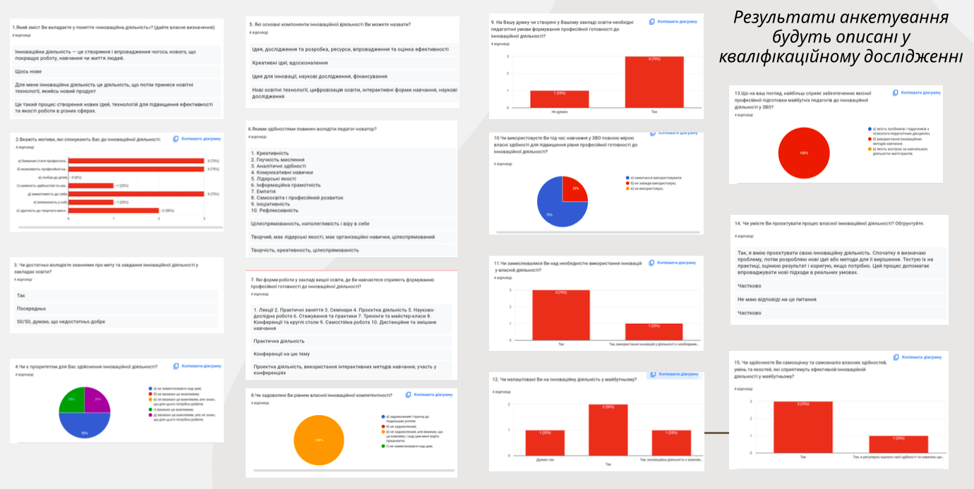
Проведено анкетування Оленою Босак із кваліфікаційного дослідження на тему
«Підготовка майбутнього педагога до застосування інноваційних технологій навчання»

Slide 19
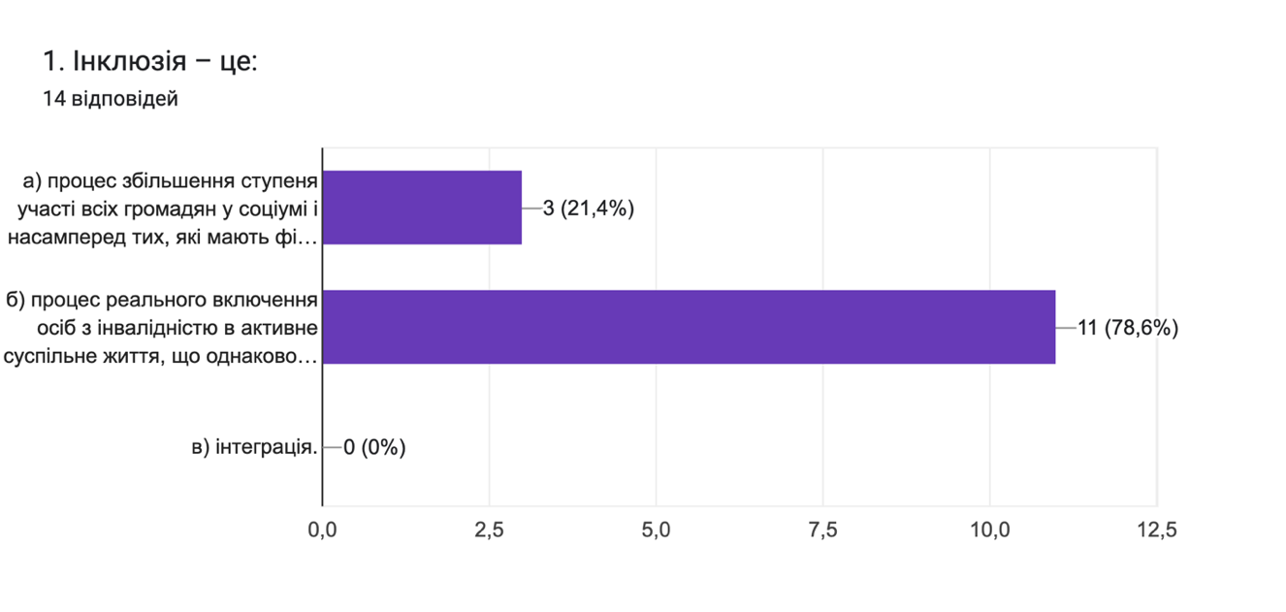
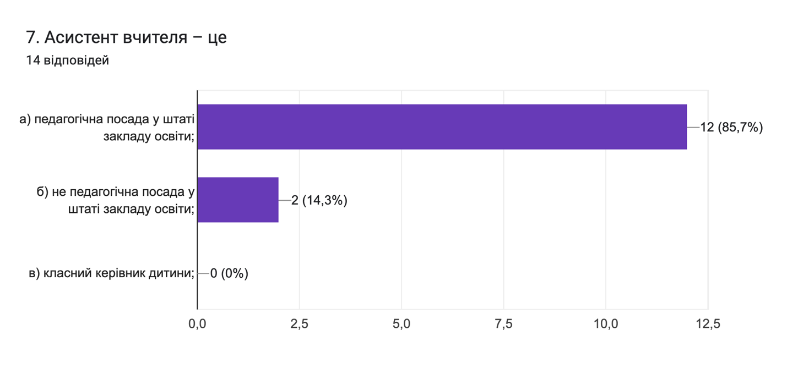
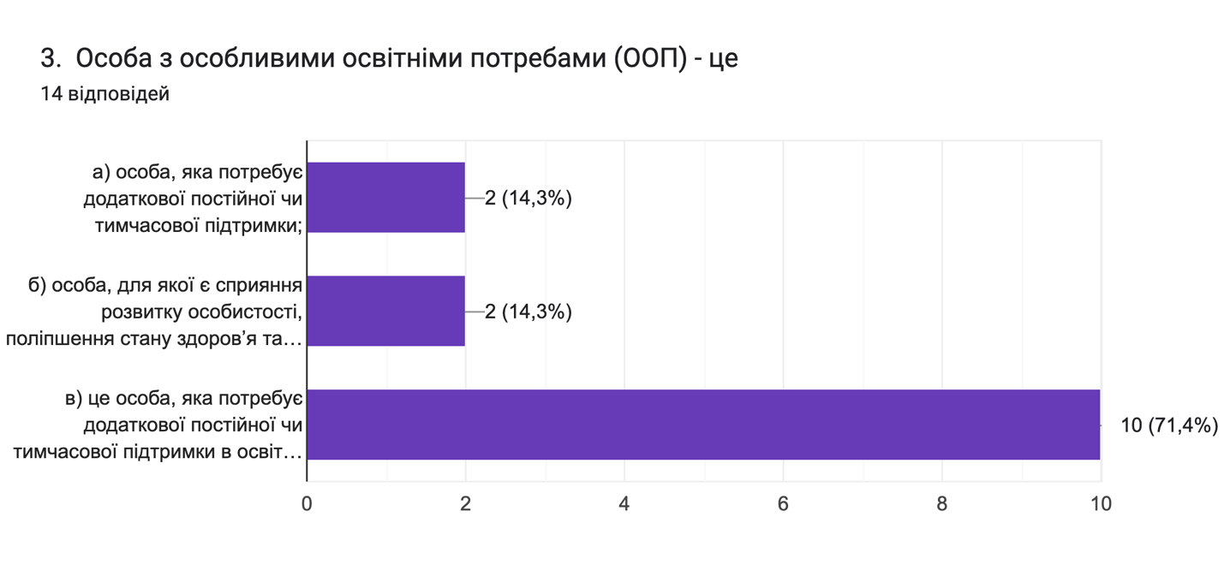
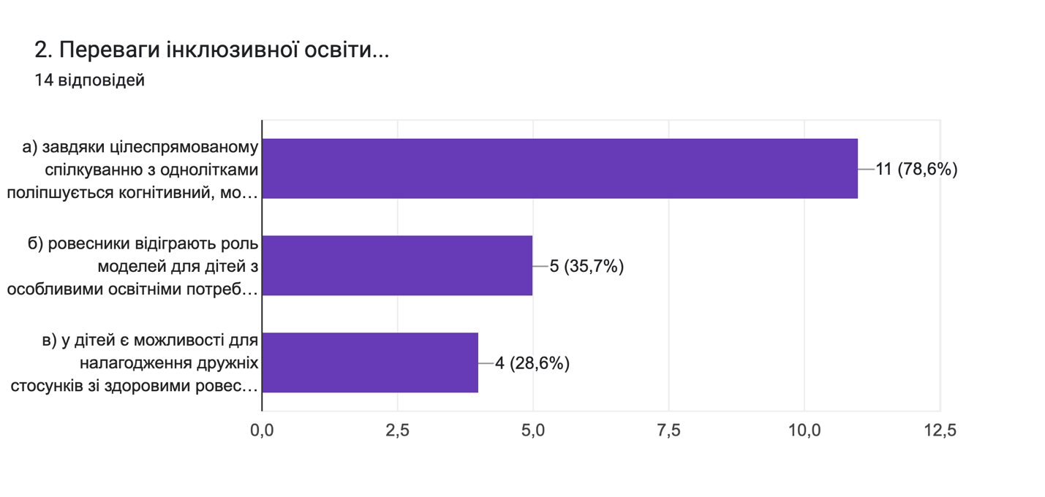
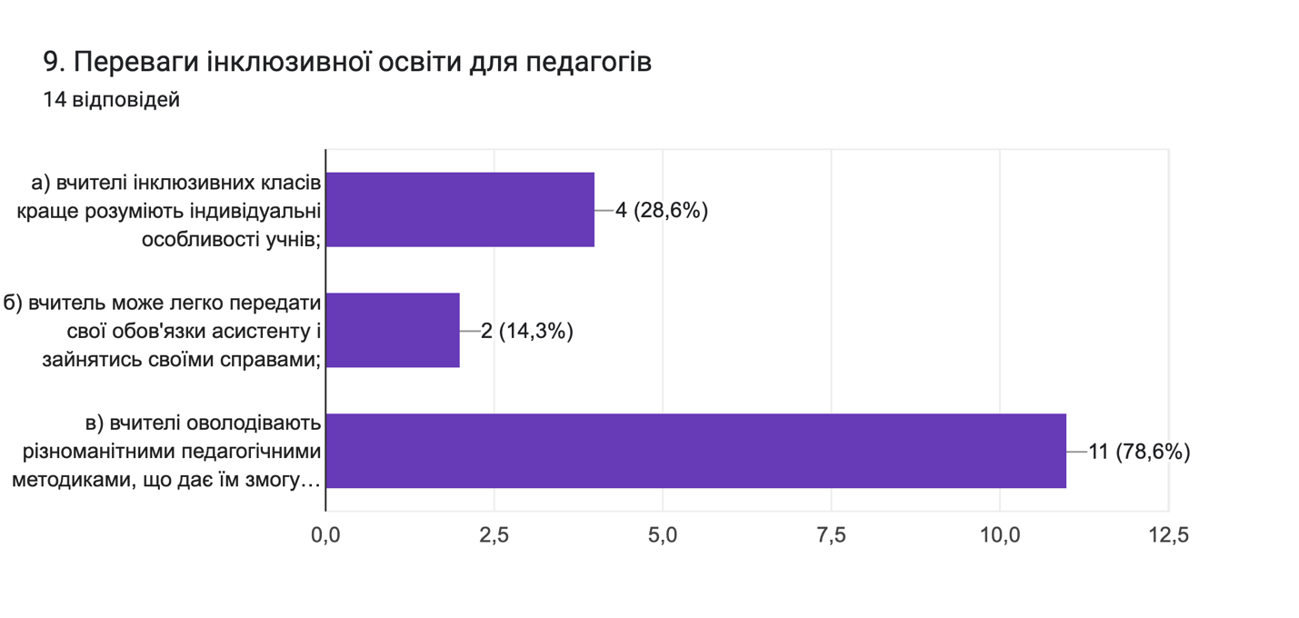
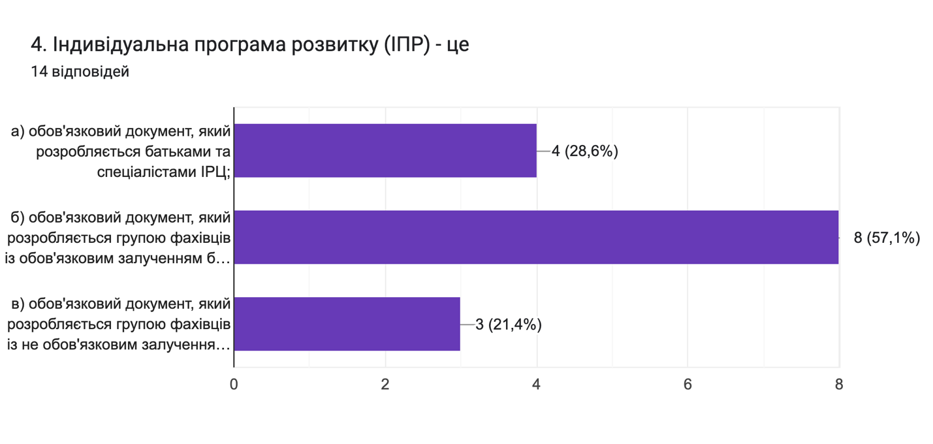
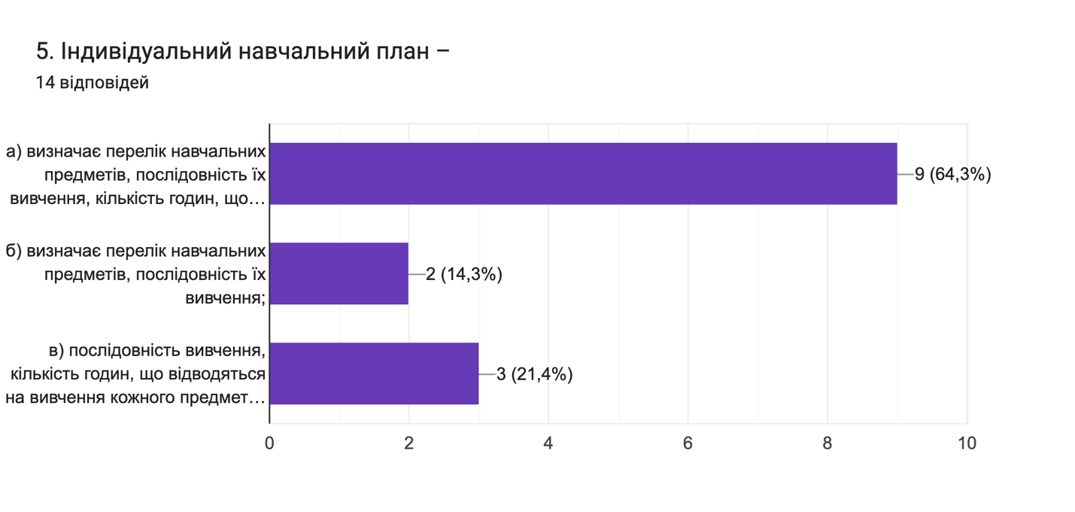
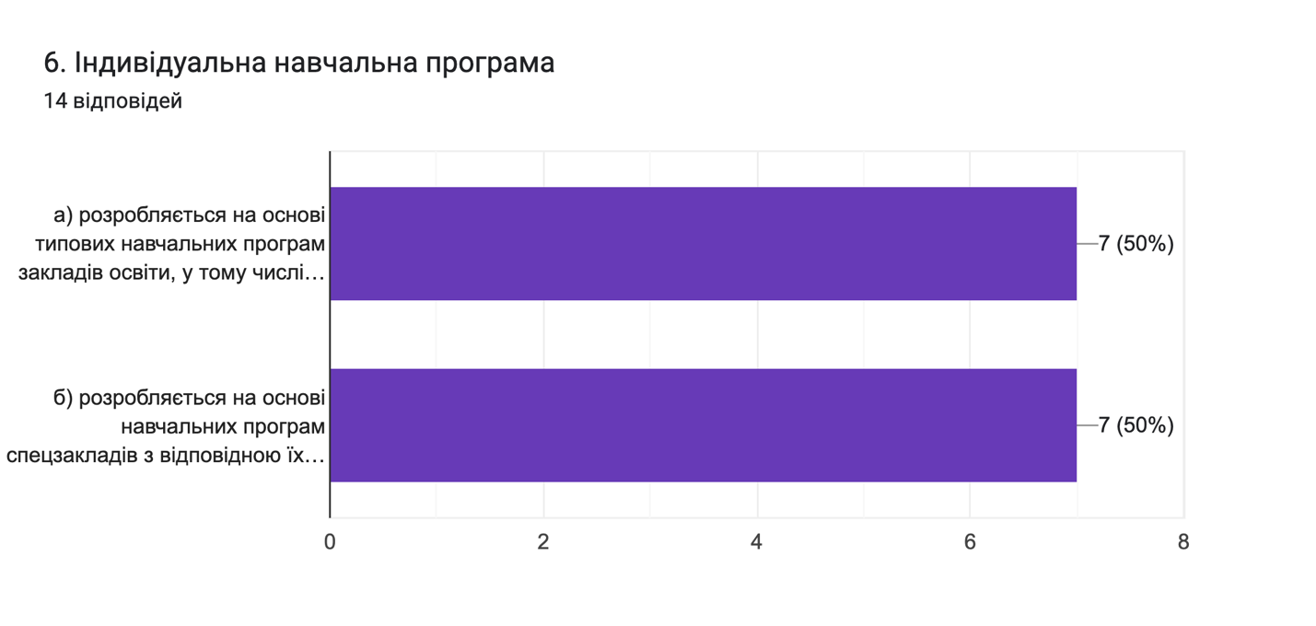
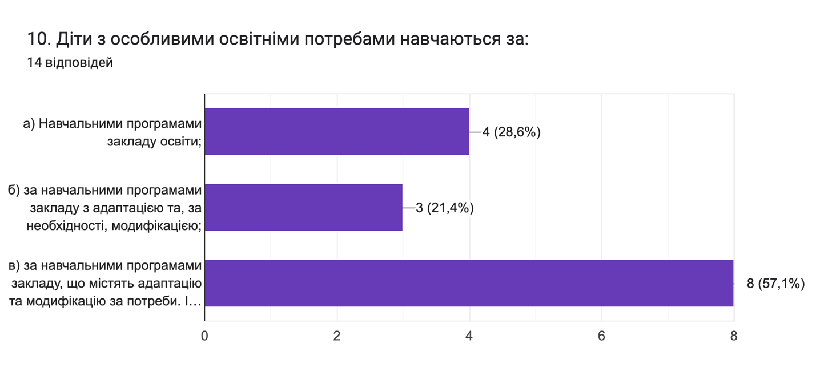
Проведено анкетування Наталією Савич із кваліфікаційного дослідження на тему
«Педагогічні умови формування інклюзивної компетентності майбутнього вчителя початкових класів»

Slide 20
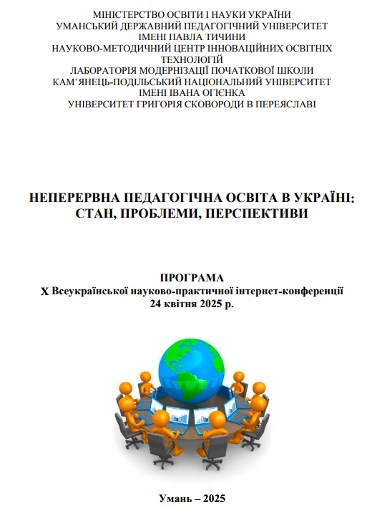
X Всеукраїнська науково-практична інтернет-конференція
«НЕПЕРЕРВНА ПЕДАГОГІЧНА ОСВІТА В УКРАЇНІ: СТАН, ПРОБЛЕМИ, ПЕРСПЕКТИВИ»
Уманський державний педагогічний університет імені Павла Тичини
Олеся Красненко. Проблеми створення безпечного освітнього середовища в початковій школі.
Наталія Савич. Сутність інклюзивної компетентності сучасного педагога.
Олена Босак. Особливості підготовки сучасного педагога до інноваційної педагогічної діяльності.
Ольга Огієвич. Особливості організації та проведення корекційно-розвиткових занять учнів із порушенням мовлення у початковій школі.
Наталя Устич. Організаційні умови ефективної організації інклюзивного навчання учнів із затримкою психічного розвитку у початковій школі.
Дарина Хомич. Особливості організації дистанційного навчання учнів з порушеннями слуху в початковій школі.
Іванна Томилович. Інноваційні технології навчання учнів з особливими освітніми потребами в початковій школі.

Slide 21
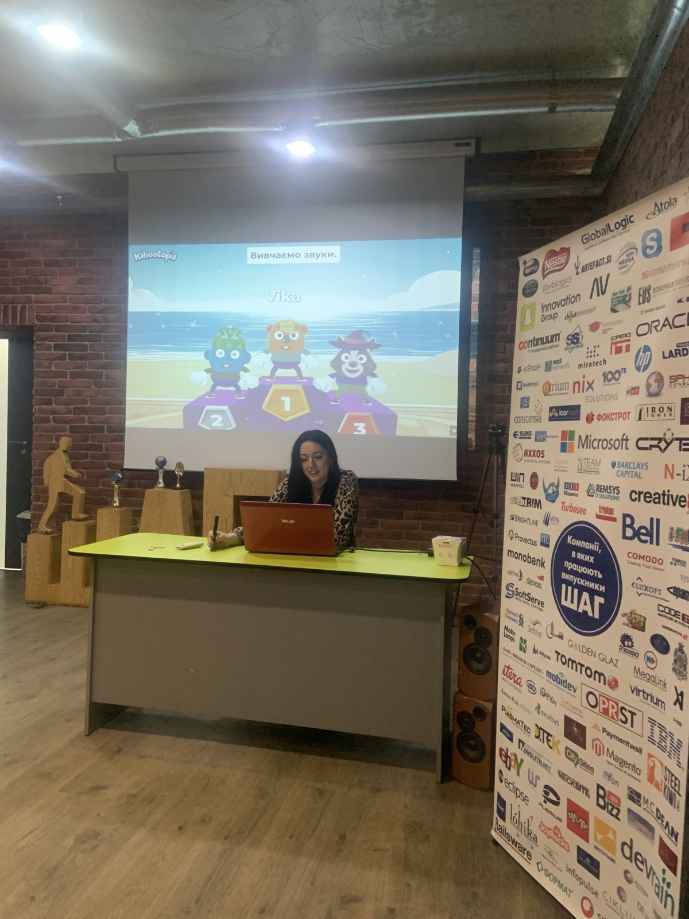
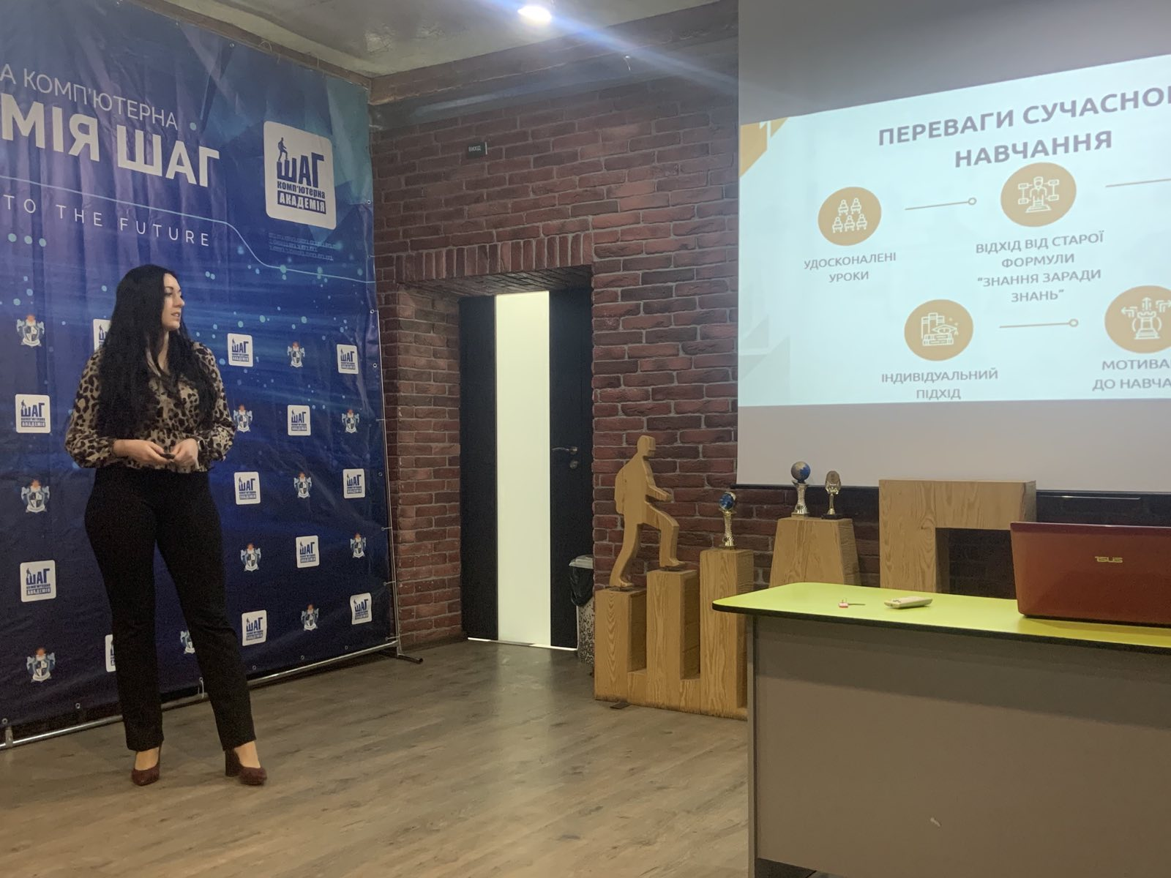
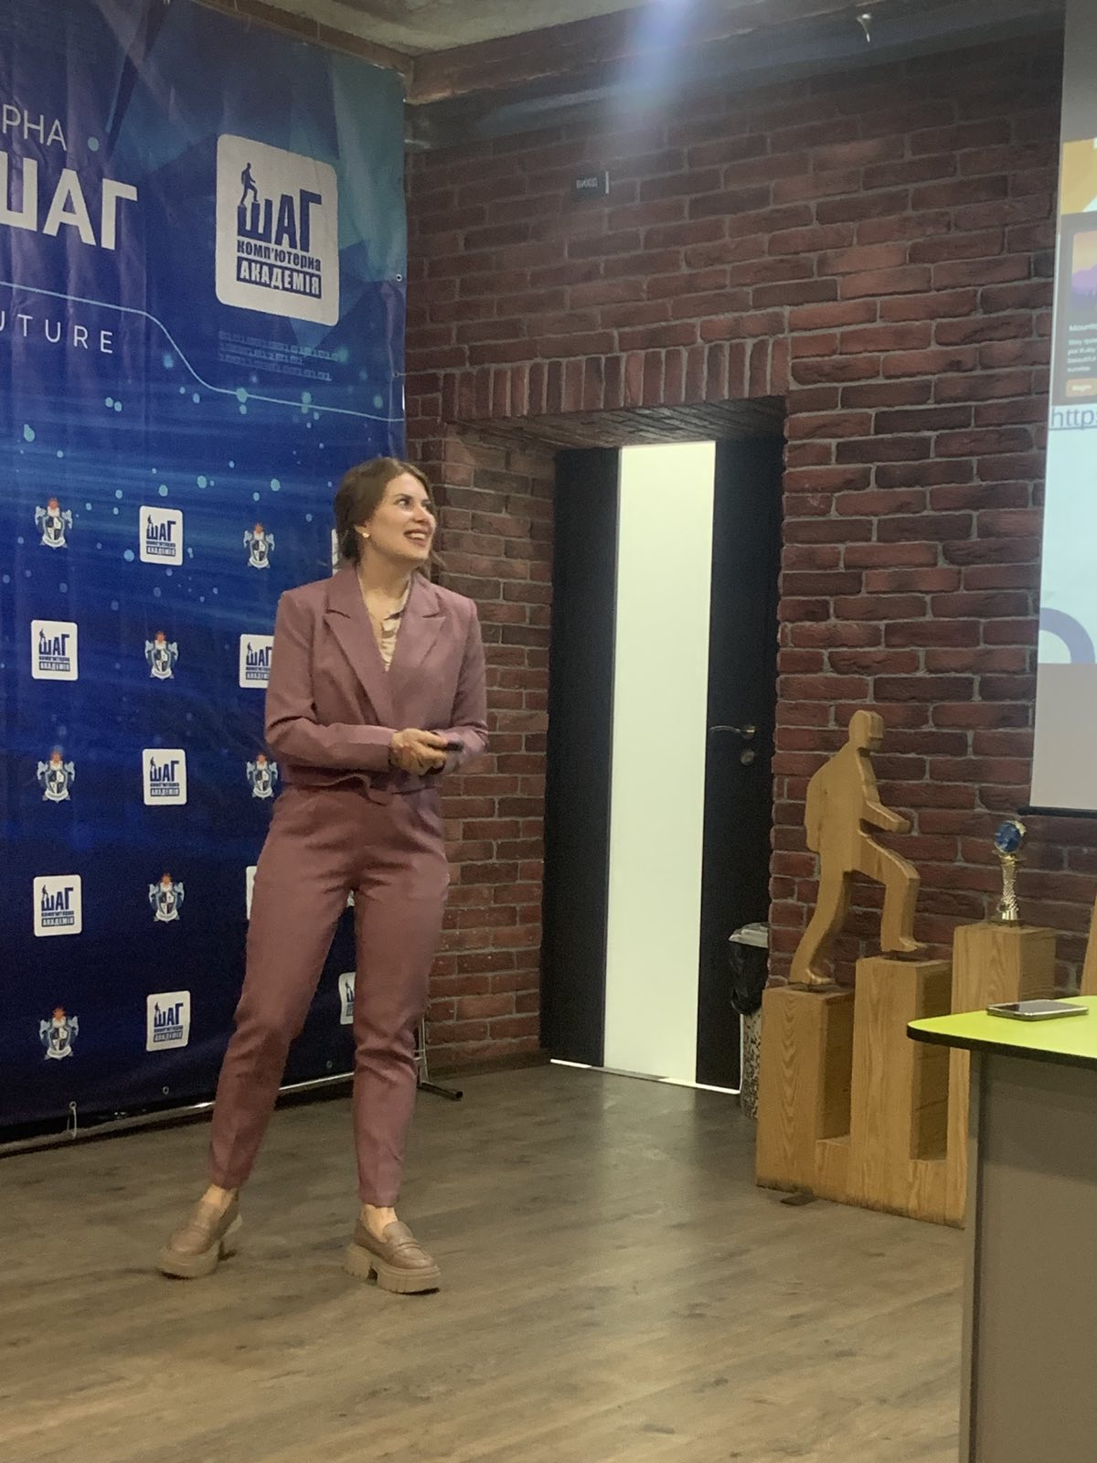
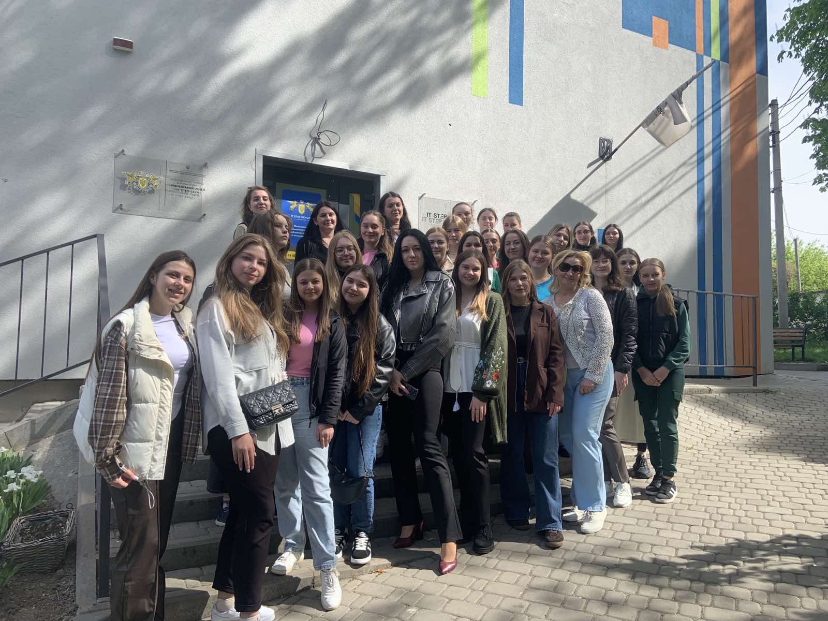
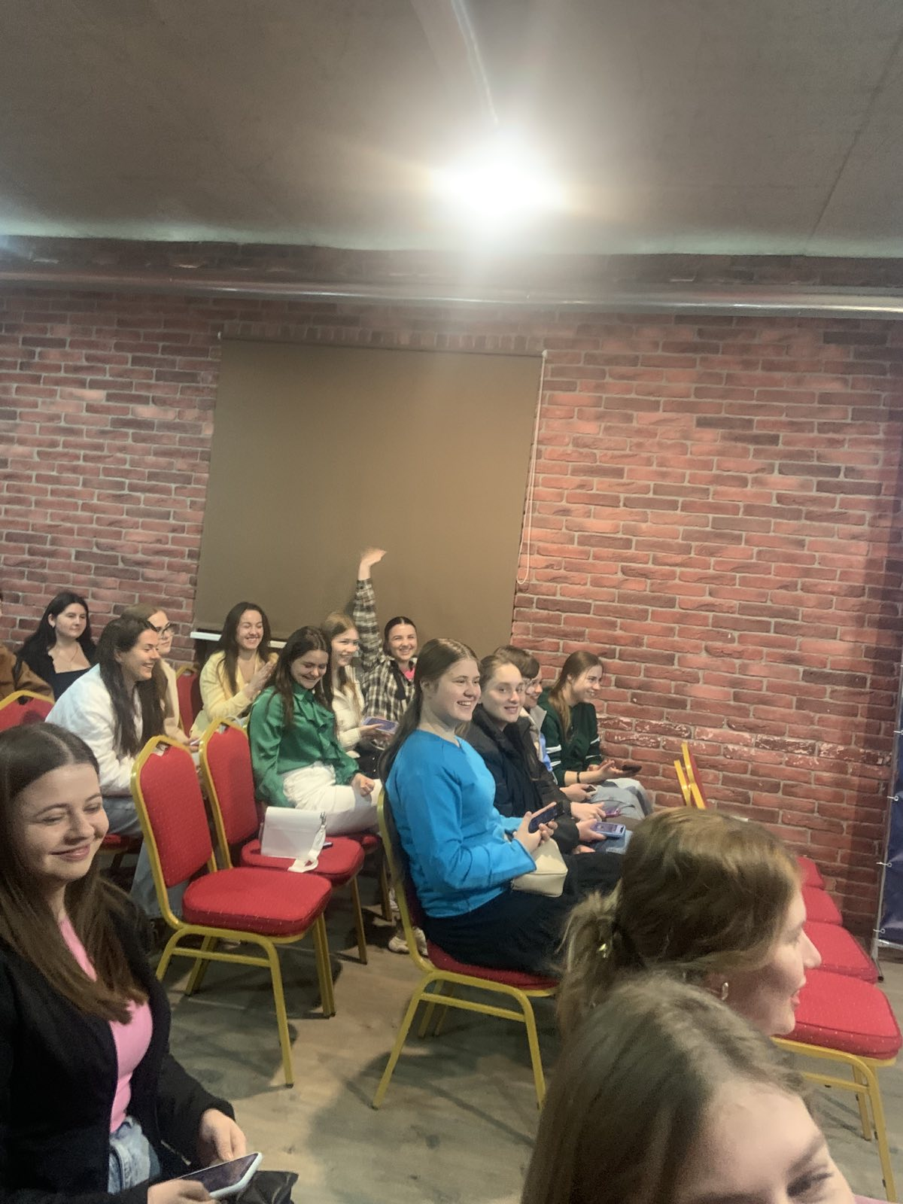
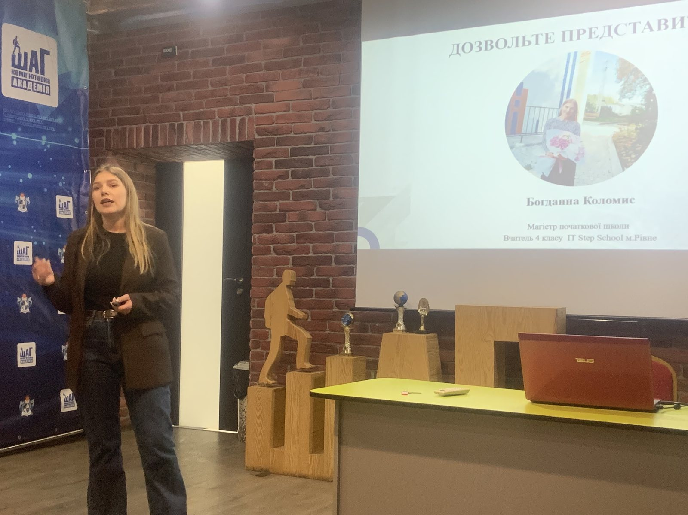
29 квітня 2025 р. в межах вивчення навчальних дисциплін «Інноваційні освітні технології в закладах освіти» та «Інноваційні педагогічні технології в початковій школі» (викладач – доц. Оксана Синьчук) здобувачі вищої освіти освітніх рівнів «магістр» (1 курс) та «бакалавр» (3 курс) відвідали заклад загальної середньої освіти «IT STEP SCHOOL», де мали можливість вивчити особливості організації освітнього процесу та бути присутніми на уроках у початкових класах школи. Здобувачі вищої освіти ознайомилися з досвідом роботи педагогів інноваторів (Тетяни Борейчук, Дарії Кузьменко, Богдани Коломис) на уроках математики, української мови і ЯДС, а також поспілкувалися із ними та з учнями початкової школи. Вчителі поділилися прикладними здобутками щодо особливостей використання цифрових платформ під час уроків з учнями 1-4 класів.

Slide 22
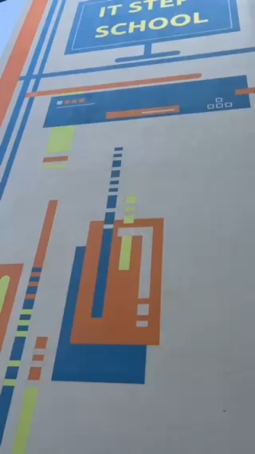
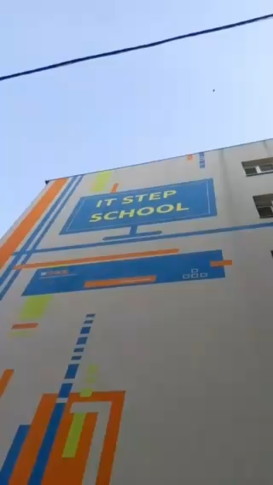

Slide 23



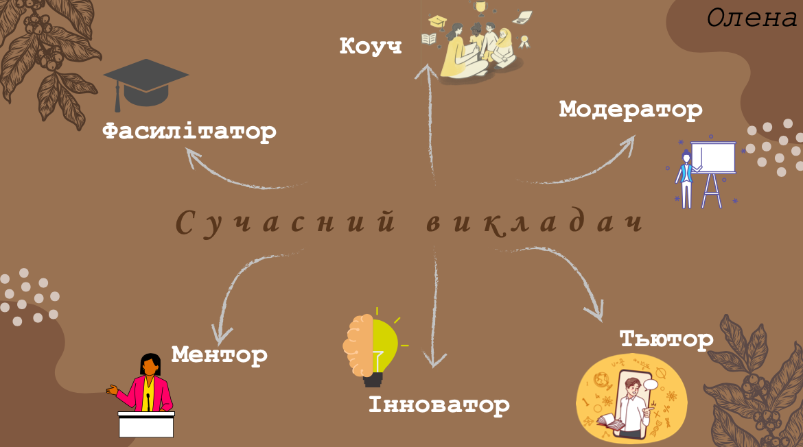
13 травня 2025 р. проведено «Педагогічну кав’ярню» на тему
«Портрет педагога-інноватора»

Slide 24
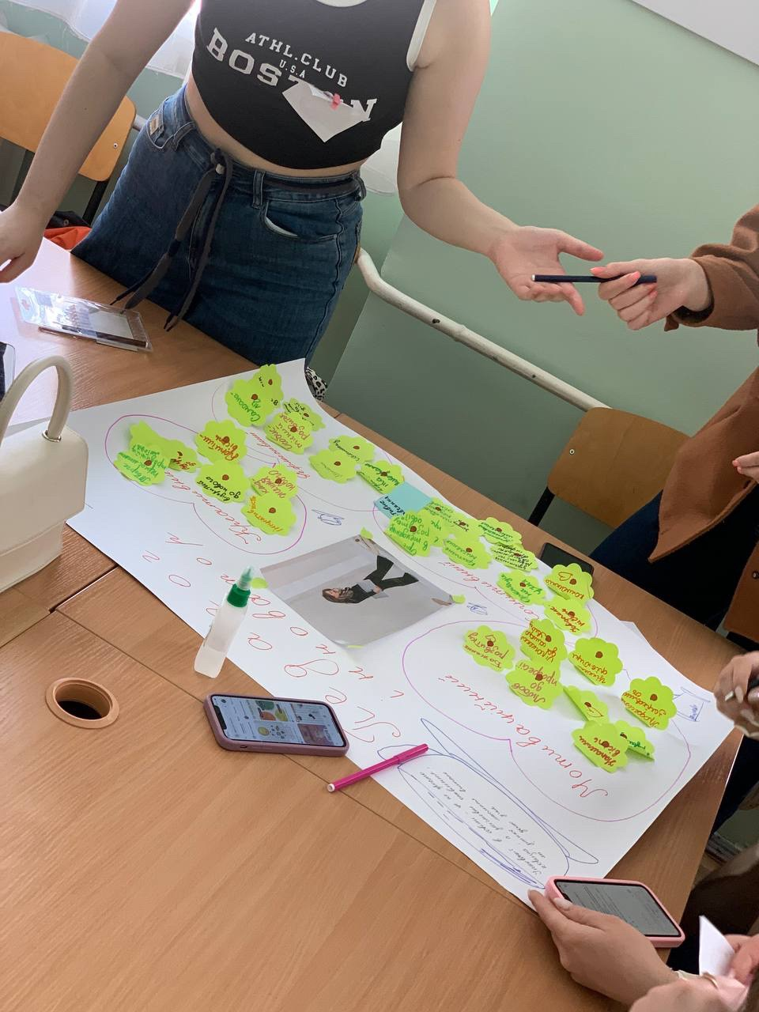
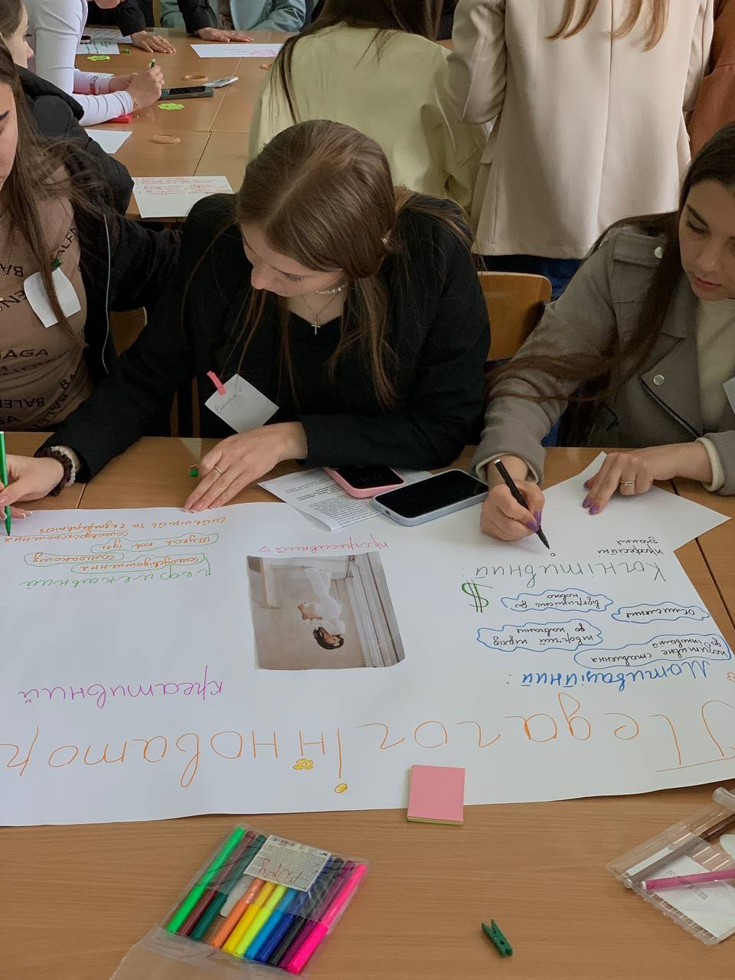
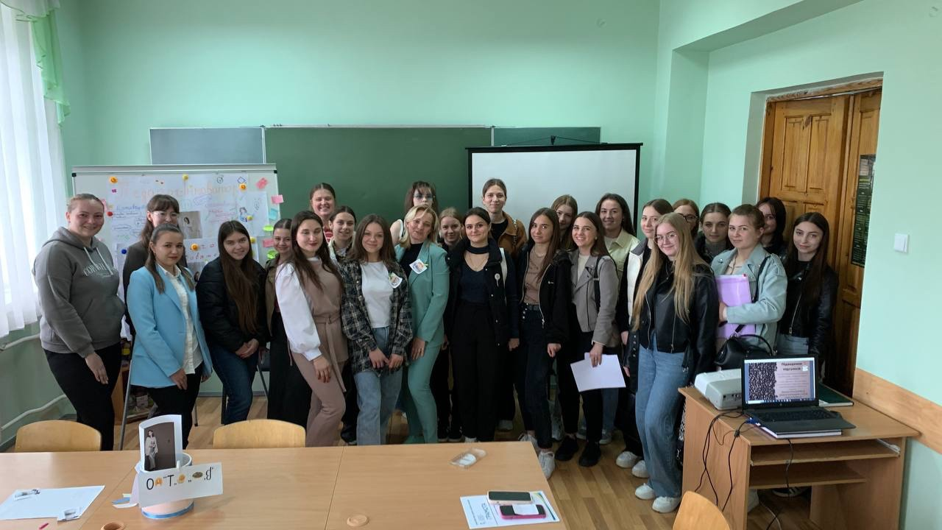
Результати проведення педагогічної кав’ярні «Портрет педагога-інноватора»

Slide 25

VI Міжнародна науково-практична конференція «УКРАЇНО МОЯ ВИШИВАНА: ОСВІТНЬО-ВИХОВНИЙ ТА ЕТНОКУЛЬТУРНИЙ ПОТЕНЦІАЛ УКРАЇНСЬКОЇ ВИШИВАНКИ»,
з нагоди Всесвітнього дня вишиванки та 85-річчя Прикарпатського національного університету імені Василя Стефаника, 15 травня 2025 р.
Олеся Красненко. Створення безпечного освітнього середовища в початковій школі із використанням української національної спадщини.
Наталія Савич. Українська національна спадщина в формуванні інклюзивної компетентності сучасного педагога у закладі вищої освіти.
Олена Босак. Основи національно-патріотичної компоненти сучасного педагога.
Ольга Огієвич. Використання країнської національної спадщини на корекційно-розвиткових занять учнів із порушенням мовлення у початковій школі.
Наталя Устич. Значення української національної спадщини у розвитку молодшого школяра із ЗПР.
Дарина Хомич. Роль української вишиванки в національному вихованні дітей з особливими освітніми потребами
Іванна Томилович. Виконання орнаментів вишиванки як елементу арт-терапії в інклюзивному освітньому середовищі.

Slide 26
Звітна науково-практична конференція викладачів, аспірантів, здобувачів вищої освіти Рівненського державного гуманітарного університету
16 травня 2025 р., м. Рівне, РДГУ
Олеся Красненко. Особливості створення безпечного освітнього середовища в початковій школі.
Наталія Савич. Особливості формування інклюзивної компетентності сучасного педагога у закладі вищої освіти.
Олена Босак. Інноваційна педагогічна діяльність як основа професійності сучасного педагога.
Ольга Огієвич. Підготовка вчителя до проведення корекційно-розвиткових занять учнів із порушенням мовлення у початковій школі.
Наталя Устич. Особливості розвитку молодшого школяра із ЗПР.
Дарина Хомич. Педагогічні умови організації навчання учнів з порушеннями слуху в початковій школі.
Іванна Томилович. Форми та методи навчання дітей з особливими освітніми потребами в початковій школі.

Slide 27
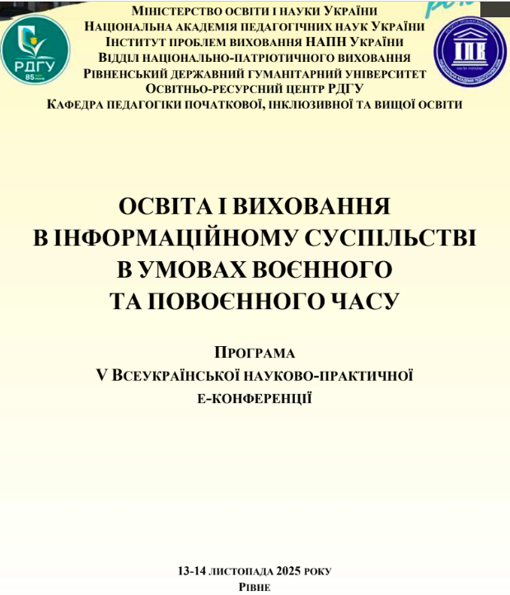
ІУ Всеукраїнська науково-практична е-конференція «Освіта і виховання в інформаційному суспільстві в умовах воєнного та повоєнного часу»
Рівненський державний гуманітарний університет
(15-16 травня 2025 р.)
Наталія Савич. Педагогічні умови формування професійної компетентності майбутнього учителя.
Олена Босак. Створення сучасного освітнього простору як важлива умова підготовки майбутнього педагога до інноваційної діяльності.
Красненко Олеся. Організаційно-педагогічні умови формування готовності сучасного до створення безпечного освітнього середовища в початковій школі.
Ольга Огієвич. Особливості розвитку учнів початкових класів із мовленнєвими порушеннями.
Наталя Устич. Педагогічні умови ефективної організації інклюзивного навчання в початковій школі.
Дарина Хомич. Використання білінгвального підходу під час навчання дітей із порушеннями слуху.
Іванна Томилович. Становлення та розвиток інклюзивної освіти в Україні.

Slide 28




